Slide 1
Comité de Inversiones
Sesión Número 033
Abril 2017

Slide 2
Orden del día
Comité de Inversiones
Sesión número 033
Abril 2017
Presentación, análisis y propuesta de CKD PRUMEX IV (bienes raíces)
Informe sobre la inversión en CKD´s
Informe sobre el entorno económico
Informe sobre la estrategia del FANVIT
Informe sobre resultados y composición del FINVIT
Informe sobre la Auditoría Anual de Riesgos
Informe de los Estados Financieros del FANVIT
Propuesta de modificaciones al Marco de Gestión del FANVIT
Informe sobre el portafolio del FANVIT A y FANVIT B
Propuesta de sustitución de 284.3 mdp de RCentro14 por 100 mdp de RCentro17

Slide 3


Exposición del CKD por parte de

Slide 4
PruMex IV – Resumen del Fondo
Presentación Infonavit
Abril, 2017

Slide 5
PGIM Real Estate como Socio Estratégico
Fortaleza Financiera y Larga Experiencia Administrando Real Estate
1
Plataforma Institucional Global
Prudential Financial, Inc. (NYES: PRU): ABA¹~US$1.26 Trn
pág. 4
2
Probado Experiencia de Administración e Inversión en todos los activos
PGIM Real Estate: experiencia ~15 años en Latinoamérica
pág. 6
3
Único Administrador Institucional en México en completar
el ciclo de inversión² para todos los activos reflejados en PruMex IV
pág. 9
4
Términos del CKD PruMex IV
Estrategia diversificada con estructura de competitiva de comisiones
pág. 13
5
Red Consolidada y Comprometida de Relaciones Inmobiliarias
pág. 18
6
Gobierno Corporativo y Administración de Riesgos
pág. 20
PGIM Real Estate | PruMex IV | Abril 2017 |
5
¹Activos Bajo Administración al 31 de diciembre de 2016. ² El ciclo integra desde la originación hasta la venta; realizando la inversión, la administración, la estabilización y Desinversión/Salida de cada una de las clases de activos representadas en PruMex IV.

Slide 6
1. Plataforma Institucional Global
Prudential Financial, Inc.

Slide 7

PGIM Real Estate parte del grupo Prudential Financial, Inc.
1
Fortaleza Financiera y Larga Experiencia Administrado Activos Inmobiliarios
Prudential Financial, Inc. (NYSE:PRU)
140 años, ABA US$~1.26 Trn¹
PGIM, Inc.
+45 años, ABA ~US$1.04 Trn²
Fixed
Income
Equity
PGIM Real Estate
ABA ~US$ 66.0 Bn³
Eric Adler, CEO/CIO
Alternatives
Áreas Funcionales brindan soporte a PGIM pero con línea de reporte independiente a las del equipo de gestión del fondo
Europa
Asia-Pacífico
Américas
Deuda Global
REITs Global
Kevin R. Smith
MD, Head of Americas
Legal and Corporate Counsel
Compliance
Alfonso Munk
MD, CIO, Americas
Scott Dalrymple
MD, Head of Asset Management, Americas
Enrique Lavín
ED, Head of Portfolio Management
Fernando Herrera
ED, Head of Transactions
Jorge Laventman
VP, Head of Asset Management
PGIM Real Estate | PruMex IV | Abril 2017 |
7
  ¹ Al 31 de diciembre de 2016. ² Al 31 de diciembre de 2016. Activos incluye renta fija y privada, capital público y real estate. ³ Al 31 de diciembre de 2016, total activos netos administrados por US$47.6 Bn.

Slide 8
2. PGIM Real Estate - Experiencia
Experiencia comprobada en Latinoamérica ~15 años

Slide 9
PGIM Real Estate México – Línea de Tiempo de Inversiones
2
PGIM Real Estate México / Latinoamérica
Exitosa y responsable administración de portafolios y deuda en distintos ciclos económicos:
Equipo de Administración Actual
2014
Crédito PruMex III USD$100 mm, L+240 bps
2015
PruMex III concluye
periodo de inversión; ocupación estabilizada
98%
2002
PGIM Real Estate inicia operaciones en Latinoamérica
2004
Fondo Residencial I US$ 175 mm
2013
IPO Terrafina
US$ 716 mm
2006
Retail I
US$ 445.9 mm
2010
PruMex III
MX$ 3,695 mm
Crisis
Subprime
Crisis
Viviendera
2003
Fondo Industrial I
US$ 73 mm
2005
Fondo Industrial II US$ 280 mm Residencial II
US$ 280 mm
2008
Residencial III
US$ 868.5 mm
2012
Crédito de Const. y
Permanente para
Vivienda en Renta
MX$1,200 mm;
1ero en su tipo
2009
Residencial IV
US$ 175mm
2014
Terrafina
Follow-On
US$ 460 mm
2015
Salida Retail I
Inversiones Brutas
US$ 665 mm
Retail II US$ 400 mm
Terrafina Emisión de
Bono US$ 425 mm
2016
Residencial III
Venta Portafolio Residencial en Renta
MX$ 4,184mm
Nota: El desempeño pasado no es garantía o un indicador confiable de resultados futuros.
PGIM Real Estate | PruMex IV | Abril 2017 |
9

Slide 10



PGIM Real Estate – Experiencia en Transacciones Relevantes
2
Transacciones completadas México desde 2013
 |  | Adquisición Portafolio de propiedades Industriales US$ 71mm / 10 propiedades | Distribuciones Acumuladas¹ Prumex Industrial III MX$ 2,643mm
 |  | Nuevo fondo comercial Retail II Levantamiento de Capital US$ 400mm | Venta Residencial III Portafolio Residencial para Renta MX$ 4,184mm
 |  | Emisión de Deuda Bono US$ 425mm | Distribuciones Acumuladas³ MX$ 3,917
 |  | Venta / Salida Retail I MX$ 10,452mm | Adquisición Retail II Nuevo Sur: US$ 80mm
 |  | Venta Residencial III Mitikah US$ 185mm | Adquisición Portafolio de propiedades Industriales US$ 422mm / 51 propiedades
 | Follow On US$ 460mm | Venta IGS Portfolio de Propiedades Industriales US$ 101mm / 69% Oc.
 | Venta Retail I City Shops VD MX$ 875mm
Adquisición KIMCO Portafolio de Propiedades Industriales US$ 600mm / 84 propiedades | Venta Residencial III Clínicas / Hospital MX$ 672mm
Terrafina IPO Fondos Industriales I y II 132 Edificios Estabilizados US$ 716mm
2013 | 2014 | 2015 | 2016 | Total
PGIM Real Estate ha completado transacciones:
 |  | En Mercados de Capital
 |  | Con Fondos Privados
 |  | Con Inversionistas Privados y Listados en Bolsa
TOTAL²
~US$ 5.1bn
¹ Distribuciones totales incluye retorno de capital, IVA y dividendos (excluye retorno de ISR). Periodo 2010-2016 (Incluye distribución de mayo 2016). ² Tipo de cambio a la fecha del cierre de la transacción. ³ Al 30 de septiembre de 2016
PGIM Real Estate | PruMex IV | Abril 2017 |
10

Slide 11
3. PGIM Real Estate - Logros
Único administrador Institucional en completar Ciclo de Inversión

Slide 12
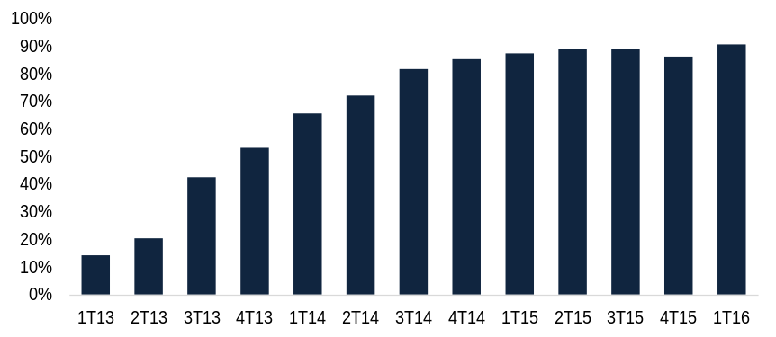
Logros Residencial - Venta Residencial en Renta
3
Caso de Estudio: Venta Exitosa del Portafolio Residencial en Renta – Mayo 2016
Resultados más Relevantes
Métricas más Relevantes
  Primeros en conseguir apalancamiento para Residencial en Renta en México.
  A través de la Red Global Consolidada PGIM, acceso tanto a Mercado Internacional como Nacional.
  A través de CBRE el lanzamiento se hizo a inversores Nacionales e Internacionales.
  Se recibieron 22 Cartas de Confidencialidad, de interesados Internacionales, Nacionales, Privados y Públicos.
  Se recibieron 11 Ofertas:
    64% Internacionales – 36% Nacionales.
    82% Privados – 18% Públicos.
  Derivado del interés se concedió una segunda vuelta, donde quedaron 6 finalistas:
    50% Internacionales y 50% Nacionales.
    33% Privados y 67% Públicos.
  Valor de la Transacción: 4,184 millones de pesos (incluye los 6 activos de Ciudad de México y Monterrey).
  90% de Ocupación Promedio.
  Menos de 1% de impagos.
  Más de 2,200 unidades desarrolladas y operadas.
  Lista de espera en promedio de 12 unidades al mes
  Ciclo Completo de Inversión
  Cap Rate de salida para el portafolio de 6 activos de Residencial en Renta: ~6.0%
PGIM Real Estate | PruMex IV | Abril 2017 |
12

Slide 13
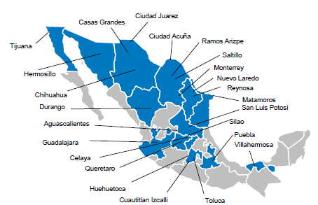
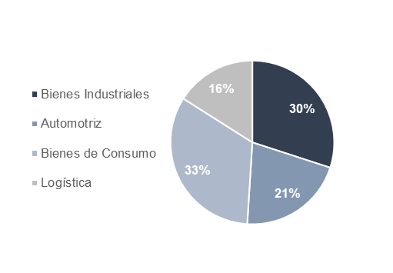
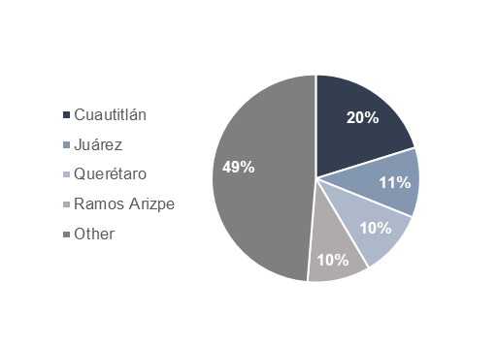
Logros Industrial– Venta Portafolio Industrial
3
Venta Exitosa del Portafolio Industrial – Marzo 2013
Ciclo Completo de Inversión
Diversificación de Portafolio
Ciclo Completo de Inversión portafolios Industriales I y II:
- Inversión y Desarrollo
- Administración y Estabilización
- Generación de masa crítica para maximización de valor
- Salida Exitosa
  Más de 125 inquilinos distribuidos en distintas industrias.
  Portafolio balanceado diversificado homogéneamente entre sectores.
  Tercer Portafolio Industrial más grande de México en 2013.
  Fondo con atractiva exposición a dólares para inversionistas mexicanos.
Resultados Relevantes de la Venta
Salida | Venta a FIBRA Terrafina IPO – (BMV:TERRA13)
Fecha | Marzo 2013
Demanda/ Colocación | Demanda: 44% / 56% - Locales / Internacionales Colocación: 47% / 53% - Locales / Internacionales
CBFIs / Precio | 318 mm / MX$28.0
Monto Levantado | US$716mm
Cap-rate | ~7.5%
Métricas Relevantes del Portafolio
  Sector de Inquilinos⁵
  Geografía⁵
Portafolio | Fondos Industrial I y II
Propiedades | 146 propiedades (GLA de 19.7mm sqf)
Renta² | US$4.72
Margen de NOI³ | 90%
Rentas en US$⁴ | 96%
PGIM Real Estate | PruMex IV | Abril 2017 |
13
¹ Ambos fondos al 15 de febrero de 2012. ² Renta promedio ambos fondos al 15 de febrero de 2012. ³ Promedio de 3 años sin considerar propiedades vacantes. ⁴ Sobre activos arrendados. ⁵ Calculado con base en GLA.

Slide 14
PruMex III – Experiencia en CKDs
3
Timeline de Aportaciones y Distribuciones Totales CKD Prumex Industrial III
PruMex III - 4T16¹ Resultados logrados al año 6 (de 10 de vida del fondo).
Activos desarrollados y estabilizados | 4.6mm SF²
Propiedades a Valor Avalúo y Caja (neto de deuda) | $4,250
(B) Distribuciones Acumuladas³ | $2,643
(A + B) | $6,893
(C) Aportaciones Totales | $3,695
Múltiplo de Inversión (A + B) / (C) | 1.9x⁴
Excedente de Inversión | $3,198
TIR Bruta Proyectada⁵ | 20.8%
Otras Métricas Relevantes al 4T16
Ocupación Portafolio Total | 95%
NOI Trimestral | MX$106
Rentas denominadas en dólares | 96%
Nota: El desempeño pasado no es garantía o un indicador confiable de resultados futuros.
(Cifras en millones de pesos)
¹ Información al 4T16 excepto que se diga lo contrario. ² Para el 2020 se estima que esta cifra llegue a ~6.3mm SF (~+35%-45%). ³ Total de Efectivo Acumulado distribuido a los Tenedores. No considera distribuciones de ISR. Incluye distribución a abril 2017 por ~MX$375mm ⁴ Equity Multiple esperado al año 10: 2.3x-2.6x. ⁵ Proyectado con FX $19MXN$/USD$, Caprate: 8%
PGIM Real Estate | PruMex IV | Abril 2017 |
14

Slide 15
4. PruMex IV – Términos del CKD
Estructura de comisiones competitiva

Slide 16
PruMex IV – Términos de la Oferta
4
Resumen Ejecutivo
ESTRATEGIA DE INVERSIÓN | La estrategia de PruMex IV siendo de carácter oportunístico consiste en adquirir reservas territoriales para desarrollar un portafolio diversificado de bienes inmuebles, con una combinación de activos que es representativa del amplio espectro de oportunidad con el que cuenta México, a una TIR atractiva mediante la gestión óptima de los activos durante el Ciclo Completo de Inversión¹. La inversión se llevará a cabo a través de tres estrategias complementarias (Industrial, Residencial y Usos Mixtos) buscando un enfoque de riesgo balanceado, un perfil de ganancia superior y la flexibilidad para moverse entre diferentes clases de activos tanto para maximizar el beneficio de los inversionistas como para crear valor a través de eficiencias a escala.
TAMAÑO OBJETIVO | Hasta MX$ 5,500 millones.
APALANCAMIENTO OBJETIVO | Hasta 65% del valor de mercado de los activos consolidados (una vez invertido el 75% de los recursos).
DISTRIBUCIÓN² ESPERADA | Con base en el modelo actual² de PruMex IV: Industrial ~30-40% (no mas del 10% en inversión especulativa “Spec”) Residencial y Usos Complementarios ~60-70%
PERIODO DE INVERSIÓN | 3 años posteriores a la Fecha de Emisión Inicial. Podrá ampliarse por dos períodos adicionales de 1 año cada uno.³
DURACIÓN | 10 años a partir de la Fecha de Emisión Inicial. Podrá ampliarse por dos periodos adicionales de 1 año cada uno.
RENDIMIENTOS OBJETIVO | 18% a 22% TIR Bruta en MX$ (antes de comisiones e impuestos).⁴
CO-INVERSIÓN | Hasta MX$ 355 millones
ESTRUCTURA DE LA OFERTA | Denominado en moneda local Inversionistas Mexicanos a través de Certificados Bursátiles Fiduciarios Inmobiliarios
¹ Ciclo Completo de Inversión = levantar capital, adquirir, desarrollar, comercializar, estabilizar y ejecutar una estrategia de salida. ² Se cuenta con la flexibilidad de balancear y diversificar el Fondo con base en los siguientes limites: Industrial (≤70%), Residencial (≤ 50%), Usos Mixtos (≤25%) ³ A discreción del Administrador, y subsecuentemente, por un tercer período adicional de 1 año; pero en este último caso, según sea propuesto por el Administrador y aprobado por el Comité Técnico como Asunto Reservado. ⁴ TIR Bruta (TIR Neta: Impacto de ~1-2%).
PGIM Real Estate | PruMex IV | Abril 2017 |
Nota: El retorno objetivo no es garantizado y los resultados reales pueden variar.
16

Slide 17




Estructura Competitiva de Comisiones
4
Alineación de Intereses
Comisiones e Incentivos de PGIM Real Estate: Alineación de Intereses Administrador con Inversionistas.
Comisión de Administración¹ ² | Periodo de inversión: 1.75% sobre Monto Efectivamente Invertido más 1.50% sobre cantidad resultante de restar al Monto Máximo el Monto Efectivamente Invertido. Después de Periodo de inversión: 1.75% sobre montos transferidos a la Cuenta General menos Inversiones Vendidas. Promedio Ponderado Durante Periodo de Inversión: ~1.70%¹ sobre Monto Máximo de Emisión Neto de Gastos de Emisión. | Periodo de inversión: 2.00% sobre Monto Asignado para Inversión más 1.00% sobre Monto Máximo de la Emisión no Asignado. Después de Periodo de inversión: 1.85% sobre Capital Invertido en Otros Activos Restante más 1.00% sobre Valor Neto de Activos Estabilizados Restantes.² | Periodo de inversión: 1.75% sobre Monto Neto Aportado por los Tenedores más 1.50% sobre los Compromisos Restantes. Después de Periodo de inversión: 1.75% sobre Monto Neto Invertido de los Tenedores. | 1.75%
TIR Bruta (en MX$) | 18-22% | 17-21% | 16-22% | 16-20%⁴
Retorno Preferente (en MX$) | 10.0% | 9.0% | 10.0% | 10.0%
Repartición del Alcance | 50% para Inversionista 50% para Administrador | 20% para Inversionista 80% para Administrador | 20% para Inversionista 80% para Administrador | 20% para Inversionista 80% para Administrador
Repartición del Premio | 20% para Inversionista 80% para Administrador | 20% para Inversionista 80% para Administrador | 20% para Inversionista 80% para Administrador | 20% para Inversionista 80% para Administrador
Co-inversión | MX$355mm (al menos 6.5%) | 2%³ | 6% | 5%
Modelo Externalizado: En PruMex IV el administrador no percibe otras comisiones (e.g. comisiones por actividades como adquisición, desarrollo, administración de propiedades, arrendamiento y venta).
PGIM Real Estate | PruMex IV | Abril 2017 |
¹ El porcentaje depende de las distribuciones de capital, mismas que en todo caso 1) reducen el porcentaje ponderado conforme se distribuye el capital a los inversionistas y 2) se estima llevar a cabo durante los años 4 al 8 de la vida del fondo. ² 1.00% sobre la suma de el Valor Neto de los Activos Estabilizados Restantes más el Capital Invertido en Otros Activos Restante. ³ Sin incluir Co-inversión del Fondo de Quebec en el CERPI. ⁴ Porcentaje sobre las distribuciones totales acumuladas.
17

Slide 18
Sector Residencial: Estrategia de Inversión “Valor Agregado”
4
Inversión Estimada en Residencial con usos complementarios: ~60% y 70%
Estrategia Valor Agregado | Desarrollo de un portafolio de proyectos residenciales altamente diversificado (venta y renta – servicios incluidos) con flexibilidad en mezcla de tamaños y distribución para atender la demanda por parte de la población en búsqueda de proximidad a centros de empleo y servicios.
Fundamentales | Sector Residencial en Renta en crecimiento¹ Sobre-demanda de Residencial en Renta (activo contra cíclico) Continua expansión de Residencial en Venta: márgenes atractivos en CDMX y Zona Metropolitana² Crecimiento demográfico favorable | Fomento y apoyo al sector residencial Optimización del uso y desarrollo de infraestructura pública y privada Alineación PGIM con Programas de Desarrollo Urbano PGIM Real Estate: Único jugador con experiencia probada y exitosa en el ciclo completo de inversión a lo largo de diferentes etapas del ciclo económico en México.
Diversificación Geográfica | CDMX y Zona Metropolitana.
Mercado / Tipo de Inquilino | Se estima que aproximadamente entre 35% y 45% del total de las unidades residenciales desarrolladas por el CKD PruMex IV serán elegibles para hipoteca Infonavit y Cofinavit. Venta: familias con buen perfil/historial crediticio y capital suficiente para un enganche (>35años). Renta: 1) Profesionistas jóvenes/solteros (entre 25 y 35 años) que todavía no han generado historial crediticio o capital suficiente para un enganche, y que se encuentren en la etapa de transición anterior a la creación de una familia y formalización de vivienda propia, 2) Corporativos, profesionistas locales, foráneos y extranjeros que buscan arrendamientos institucionales, amenidades y servicios incluidos.
PGIM Real Estate | PruMex IV | Abril 2017 |
¹ Incremento de hasta 11 por ciento en el costo del alquiler durante 2016. ² Zona Metropolitana: 60 municipios del Estado de México y 16 Delegaciones de la Ciudad de México. Nota: Usos Mixtos - Estrategia complementaria a la estrategia Residencial.
18

Slide 19
Sector Industrial: Estrategia de Inversión “Oportunística”
4
Inversión Estimada Industrial: ~30% y 40%
Estrategia Oportunística | Desarrollo de un portafolio selectivo enfocado principalmente en oportunidades Built-to-Suit “BTS” (10% Spec) con rentas denominadas en dólares.
Fundamentales | Demanda probada BTS y captación ágil e inmediata de demanda. Pre y Post – Elecciones EE.UU.: Alta actividad inmobiliaria industrial PGIM Real Estate México, inversiones y anuncios de inversión. Oportunidades por Coyuntura Económica Actual: i) inversiones con Rendimiento a Costo “YoC” altos (inversiones durante 2010-’11: YoC ~14%), ii) terrenos con valor por debajo del precio de mercado, iii) mayor poder de negociación para jugadores institucionales. México competitivo a nivel internacional en costos y mano de obra calificada competitivos. | Progresivo Fortalecimiento del Sector. Consumo de autos en EE.UU. representa más del doble de su capacidad de producción. Crecimiento económico sostenido de EE.UU. y sanos fundamentales en la economía de México con continua expansión de exportaciones. PGIM Real Estate: experiencia probada y exitosa en el Sector durante todas las etapas del ciclo económico de inversión, en distintos ciclos económicos.
Diversificación Geográfica | Centro, Norte y Bajío.
Mercado / Tipo de Inquilino | Multinacionales (Proveedores tipo 2 y 3) cuya fuente de ingreso sea consumo local o exportación dentro de los subsectores de logística, distribución y manufactura
PGIM Real Estate | PruMex IV | Abril 2017 |
19

Slide 20
5. Red Consolidada Inmobiliaria
Amplia Red de Relaciones Institucionales Real Estate

Slide 21











Red Inmobiliaria Consolidada Comprometida Impacto Positivo
5
Estrategia de Inversión fomentada y apoyada por entidades comprometidas con PGIM Real Estate
Entidades Comprometidas con PGIM Real Estate
Impacto de Proyectos PruMex IV
Desarrollo de Infraestructura | i) Alumbrado, ii) Mejoras en la Infraestructura básica existente, iii) Recolección y reciclaje de basura, iv) Seguridad y v) Nuevos accesos a principales vialidades.
Reciclaje Urbano | i) Incremento en uso de transporte público, ii) Desplazamiento a pie y bicicleta, y iii) Desarrollo regional y de municipios aledaños en el caso industrial.
Protección al Medio Ambiente | i) Evitar el desarrollo en sitios no apropiados, ii) Promover la habitabilidad y movilidad no contaminante, iii) Ahorro en energía y agua, y iv) Decremento de contaminantes en las instalaciones industriales.
Económico | i) Incremento del consumo interno, ii) Creación de empleo, iii) Aumento en productividad laboral y iv) Formalización fiscal de los ingreso por alquileres y de los ingresos familiares.
Social | i) Mejoramiento en calidad de vida, ii) Proveer un entorno adecuado para el desarrollo de una vivienda y entorno laboral dignos, iv) Construcción, acabados y amenidades de alta calidad, y v) Cohesión social.
PGIM Real Estate | PruMex IV | Abril 2017 |
21

Slide 22
6. Gobierno Corporativo y Administración de Riesgo
Modelo de Gestión Institucional

Slide 23
Gobierno Corporativo y Administración de Riesgos
6
PGIM Real Estate
Comité de Inversión y Administración de Riesgos
Provee gobernabilidad, infraestructura organizacional y procesos para abordar riesgos relevantes no solo a nivel macro, sino también a nivel de portafolio y proyecto, así como la prevención de conflictos de interés entre fondos y con terceras partes. Provee opiniones en cuanto al manejo del riesgo vis-a-vis la construcción del portafolio y estrategias de inversión. Revisa todos los supuestos de todas las inversiones propuestas.
Administración de Riesgos
Investigación e Identificación de Oportunidades | Nivel Compañía / Propiedad
Asistir a los Portafolio Managers para alcanzar las inversiones estratégicas recomendadas. Identificar oportunidades y evaluar sectores y mercados. Elaboración de proyecciones de mercado y real estate para el análisis de las inversiones. Proporcionar apoyo para evaluar e identificar riesgos de mercado. | Estrategia de Portafolio | Nivel Portafolio
 | Definir la estrategia de inversión con base en las expectativas de retornos y apetito por riesgo. Conformación del Equipo de Portafolio dedicado a ejecutar la estrategia deseada. | Originación de Transacciones | Nivel Inversión
 |  | Equipo determinado para generar el flujo de transacciones consistente con la estrategia de portafolio. Beneficiarse de la inteligencia de mercado dada los activos existentes y de las oportunidades de inversión inmediatas proporcionadas provistas por los socios y network consolidado. | Asignación de Oportunidades | Administración de Activos y Valor Añadido | Nivel Desinversión
 |  |  | Las oportunidades de inversión se asignan a cada fondo y cuentas separadas a través de un proceso de rotación de portafolio. | Crear/implementar planes estratégicos a nivel propiedad. Revisar prepuestos operativos y de capital. Monitorear arrendamientos y administración de las propiedades. Mantener conocimiento de mercado y contactos relevantes. Administrar las relaciones con los socios y JVs. Coordinar el proceso de valuación. | Salida/ Venta
 |  |  |  |  | Evaluación de la estrategia de salida y posible venta para cada uno de los activos. Utilizar todos los recursos posibles incluyendo al equipo de administración de portafolio y de transacciones, sumados a los socios estratégicos claves para ejecutar la estrategia de salida.
PGIM Real Estate | PruMex IV | Abril 2017 |
23

Slide 24
PGIM Real Estate México – Gobierno Corporativo
6
Comités de Inversión Global y Latinoamérica
✔
Comité de Inversión Latinoamérica: Operaciones ≤ US$50mm
Conformado por siete ejecutivos con líneas de reporte independientes y con sede en distintos países. Dentro del Comité de Inversión están a su vez representadas las áreas de Legal y de Cumplimiento, las cuales tienen voz e independencia.
Establecer e implementar políticas para evitar conflictos de interés
Revisar y aprobar estrategias de inversión y estructuración para todos los Fondos.
Revisar y aprobar todas las inversiones y desinversiones para cada Portafolio.
Revisión anual de estatus, posicionamiento y estrategia de cada fondo
Proveer el gobierno corporativo, la infraestructura organizacional y los procedimientos para cubrir los mayores riesgos a nivel macroeconómico, del portafolio y a nivel proyecto
Desarrollar las perspectivas referentes al manejo de riesgo respecto a la construcción del portafolio y las estrategias de inversión
✔
Comité de Inversión Global: Operaciones > US$50mm
Las Políticas de Conflictos de Interés aseguran que PGIM Real Estate no favorecerá sus propios intereses o los de cualquier Fondo por encima de los de otros Fondos
Crea una cultura y un procedimiento de inversión más consistente y formula la visión global de PGIM Real Estate respecto a los mercados y las mejores oportunidades de inversión
Revisar y supervisar la Lista Global de Seguimiento de Inversiones
Facilitar el compromiso a través de las regiones para crear una cultura y procedimiento de inversión más consistente
Conformado por diez miembros ejecutivos en donde todas las regiones están representadas
PGIM Real Estate | PruMex IV | Abril 2017 |
24

Slide 25
Prudential como socio estratégico
6
Ventajas Competitivas
PGIM Real Estate en México es una plataforma institucional que provee ventaja competitiva como socio estratégico en los siguientes aspectos del mercado inmobiliario mexicano:
Probada Experiencia de inversión en México | Aplicación de procesos institucionales | Equipo global de profesionales con diversidad de formaciones | Ventajas de la estructura de administración y modelo de gestión institucional
Plataforma con generación de economías de escala | Acumulación de Información Privilegiada y Exclusiva del Mercado | Experiencia en grandes transacciones en diferentes tipos de activos | Red de relaciones con desarrolladores locales
Experiencia en mercados clave con entendimiento de técnicas probadas de valuación y estructuración | Amplia experiencia en acceso a financiamiento y estructuración de transacciones de capital y deuda con condiciones competitivas en el mercado de capitales | Excelentes relaciones con acreedores bancarios, que resultan en los mejores costos de financiamiento | El modelo de negocio PGIM Real Estate es acorde a mercados maduros como Europa y EE.UU
Recurso y apoyo de las distintas áreas dentro de PGIM Real Estate México y Global | Estructura competitiva de comisiones para CKD Industrial PruMex IV | Amplia experiencia en maximizar valor en procesos de Salida/Desinversión | Conocimiento riguroso de los bienes raíces en México
PGIM Real Estate | PruMex IV | Abril 2017 |
25

Slide 26
PGIM Real Estate como Socio Estratégico
Fortaleza Financiera y Larga Experiencia Administrando Real Estate
1
Plataforma Institucional Global
Prudential Financial, Inc. (NYES: PRU): ABA¹~US$1.26 Trn
✔
2
Probado Experiencia de Administración e Inversión en todos los activos
PGIM Real Estate: experiencia ~15 años en Latinoamérica
✔
3
Único Administrador Institucional en México en completar
el ciclo de inversión² para todos los activos reflejados en PruMex IV
✔
4
Términos del CKD PruMex IV
Estrategia diversificada con estructura de competitiva de comisiones
✔
5
Red Consolidada y Comprometida de Relaciones Inmobiliarias
✔
6
Gobierno Corporativo y Administración de Riesgos
✔
PGIM Real Estate | PruMex IV | Abril 2017 |
26
¹Assets Under Management al 31 de diciembre de 2016. ² El ciclo integra desde la originación hasta la venta; realizando la inversión, la administración, la estabilización y Desinversión/Salida de cada una de las clases de activos representadas en PruMex IV.

Slide 27
Información Importante
PGIM es el negocio de gestión de activos más importante de Prudential Financial, Inc. PGIM Real Estate es el negocio de asesoría de inversión en bienes raíces de PGIM y opera por medio de PGIM, Inc., un asesor de inversión registrado. Prudential, el logotipo de Prudential, PGIM Real Estate y el símbolo de la roca son marcas de servicio de Prudential Financial, Inc. y sus entidades relacionadas, registradas en muchas jurisdicciones del mundo.
La información incluida en la presente es proporcionada por PGIM Real Estate. Cierta información en este documento se obtuvo de fuentes que PGIM Real Estate cree que es confiable a partir de la fecha en que se presentó; sin embargo, PGIM Real Estate no puede garantizar la precisión de dicha información, asegurar su exhaustividad, ni garantizar que dicha información no se cambiará. La información incluida en la presente es actual a partir de la fecha de emisión (o fecha anterior según indique la presente) y está sujeta a cambio sin previo aviso. PGIM Real Estate no está obligado a actualizar alguna o toda la información, ni o representaciones expresas o implícitas acerca de su exhaustividad o precisión. Cualquier información presentada con respecto a los afiliados de PGIM Real Estate se presenta meramente para facilitar un panorama organizacional y no es promoción a nombre de algún afiliado. Estos materiales no intentan ofrecer ni promocionar con respecto a la compra o venta de ningún valor ni otro instrumento financiero o ningún servicio de manejo de inversión. Estos materiales no constituyen asesoría de inversión y no deben usarse como base para tomar alguna decisión de inversión.
Estos materiales no consideran circunstancias, objetivos o necesidades de particulares. No se ha determinado la aptitud de ningún valor, instrumentos financieros o estrategias para clientes particulares o prospectos. La información en la presente se provee con base en, y está sujeta a explicaciones, avisos y advertencias expuestos en este aviso y en cualquier otra parte de la presente. Cualquier discusión sobre la administración del riesgo tiene la intención de describir los esfuerzos de PGIM Real Estate de vigilar y administrar el riesgo, pero no implica que tenga riesgo bajo.
Todo el rendimiento y/o metas incluidos en la presente están sujetos a revisión por parte de PGIM Real Estate y se proveen únicamente como guía a las expectativas actuales. No se puede garantizar que algún producto o estrategia descrita en la presente logre alguna meta o que habrá algún retorno al capital. El rendimiento anterior no es garantía ni un indicador confiable de resultados en el futuro. PGIM Real Estate no hace representaciones acerca de la composición real o rendimiento de alguna cuenta.
PGIM Real Estate | PruMex IV | Abril 2017 |
27

Slide 28
Información Importante
Los índices financieros a los que hace referencia el presente como puntos de referencia se proveen únicamente para propósitos informativos. Las características de teneduría y cartera pueden diferir de las de la(s) referencia(s), y dichas diferencias pueden ser significativas. Los factores que afectan el rendimiento de la cartera que no afectan el rendimiento de la referencia pueden incluir el reequilibrado de la cartera, el momento de los flujos de efectivo, la calidad crediticia, la diversificación y diferencias en volatilidad. Asimismo, los índices financieros no reflejan las repercusiones de las cuotas, impuestos aplicables o costos comerciales que reducen los rendimientos. A menos que se indique lo contrario, los índices financieros asumen la reinversión de los dividendos. No puede hacer una inversión directa en un índice. Los datos estadísticos como los índices no han sido verificados independientemente por PGIM Real Estate.
Las referencias a valores específicos y sus emisores son para propósitos ilustrativos solamente y no intentan ser, ni deberán interpretarse como recomendaciones para comprar o vender dichos valores. Los valores a los que se hace referencia pueden o no mantenerse en las carteras administradas por PGIM Real Estate y, si se mantienen dichos valores, no se hace representación de que dichos valores se seguirán manteniendo.
Estos materiales no intentan proveer asesoría jurídica, fiscal o contable. Estos materiales no intentan usarse para distribuirse a, o usarse por alguna persona en ninguna jurisdicción donde dicha distribución sería contraria a la ley o reglamento local.
La información incluida en la presente es proporcionada por el Fondo. PGIM Real Estate es el gerente de inversión del Fondo.
Además de este documento, el Fondo o su agente puede distribuirle un memorándum de oferta (el "Memorándum") y los documentos constitutivos del Fondo (incluyendo un contrato de sociedad limitada y/u otro documento aplicable al fondo y un acuerdo de suscripción). Debe revisar y considerar cuidadosamente estos documentos, especialmente los factores de riesgo explicados en ellos, y debe buscar la asesoría de sus asesores jurídicos, fiscales y otros relevantes antes de tomar cualquier decisión para suscribirse para recibir intereses en el Fondo. Si existe algún conflicto entre este documento y el Memorándum y los documentos que constituyen el Fondo, el Memorándum y los documentos constitutivos prevalecerán.
PGIM Real Estate | PruMex IV | Abril 2017 |
28

Slide 29
Información Importante
No puede haber garantía de que el Fondo llegará a alguna meta de rendimiento que la presente hace referencia. Un inversionista podría perder una parte o toda su inversión en el Fondo. Las inversiones no están garantizadas por el Fondo, PGIM Real Estate, sus respectivas filiales o ninguna agencia gubernamental.
Factores de riesgo: las inversiones en bienes raíces comerciales y entidades relacionadas con los bienes raíces están sujetas a varios riesgos, incluyendo cambios adversos en las condiciones nacionales o internacionales, las condiciones del mercado local y las condiciones financieras de los inquilinos; cambios en el número de compradores y vendedores de propiedades; aumentos en la disponibilidad de oferta de propiedad relativa a la demanda; aumentos en las tasas de interés, fluctuaciones en el tipo de cambio, la incidencia de impuestos en los bienes raíces, precios de energía y otros gastos operativos; cambios en las leyes y reglamentos ambientales, leyes de planeación y otras reglas gubernamentales y políticas fiscales; cambios en la popularidad relativa de los riesgos de las propiedades debido a la dependencia en el flujo de efectivo; riesgos y problemas operativos que surgen de la presencia de ciertos materiales de construcción; y casos fortuitos, pérdidas no aseguradas y otros factores que están más allá del control del Gerente y el Fondo. Al igual que con otras clases de activos, los bienes raíces son una inversión relativamente ilíquida. Por lo tanto, las solicitudes de retiro de los inversionistas pueden no realizarse durante periodos significativos. Además de sus deberes fiduciarios generales con respecto a los inversionistas, PGIM Real Estate no está obligado a tomar acción alguna (como liquidación de inversión) para cumplir con las solicitudes de retiro. Asimismo, como lo ha demostrado la experiencia, los bienes raíces están sujetos a tendencias cíclicas a largo plazo que dan pie a volatilidad significativa en los valores de los bienes raíces.
Los Intereses no se han registrado ni se registrarán bajo la Ley de Títulos y Valores de EE. UU. y se ofrecen y se venden en cumplimiento con la Regulación D bajo la Ley de Títulos y Valores de EE. UU. Los Intereses están sujetos a restricciones en transferibilidad y reventa, y no podrán transferirse o revenderse a menos que lo permita la Regulación D bajo la Ley de Títulos y Valores de EE. UU. y las leyes estatales, extranjeras y otras de valores aplicables, de conformidad con el registro o exención de los mismos. La transferibilidad de intereses será restringida por los términos del Contrato de sociedad del Fondo aplicable).
Los inversionistas prospecto deben tener en cuenta que se les podría solicitar que asuman el riesgo financiero de esta inversión por un periodo indefinido.
PGIM Real Estate | PruMex IV | Abril 2017 |
29

Slide 30
Exposición interna del CKD

Slide 31
Estructura del CKD
PGMI Real Estate México emitirá un CKD con clave de pizarra PLA2CK 17
Característica |  | Prumex IV |  | Comentario
Sector |  | Bienes raíces |  | • Vivienda con usos complementarios (60-65%) • Industrial (35-40%)
Monto máximo |  | 5,500 mdp |  | Es el segundo CKD en pipeline más grande. El promedio es de 4,160 mdp.
Coinversión |  | Mínimo de 6.5% (hasta 355 mdp) |  | La coinversión es mayor a la del promedio (5%), pero la realizará el corporativo, no los socios clave.
Término |  | 10 años |  | El plazo está en línea con el sector de bienes raíces.
Periodo inversión |  | 3 años, extensibles 3 años
Retorno preferente |  | 10% |  | Está en línea con los nuevos CKD's
Retorno objetivo |  | 16-19% netos |  | Es una TIR neta competitiva.
Comisión |  | • 1.75% sobre el capital neto invertido • 150% sobre el capital no llamado |  | Diferencia comisión entre invertido y no llamado, lo que alinea los intereses. (Promedio de bienes raíces:1.55%)
Catch up |  | 50%/50% |  | Mayor TIR al inversionista vs catch up estándar (80/20)

Slide 32
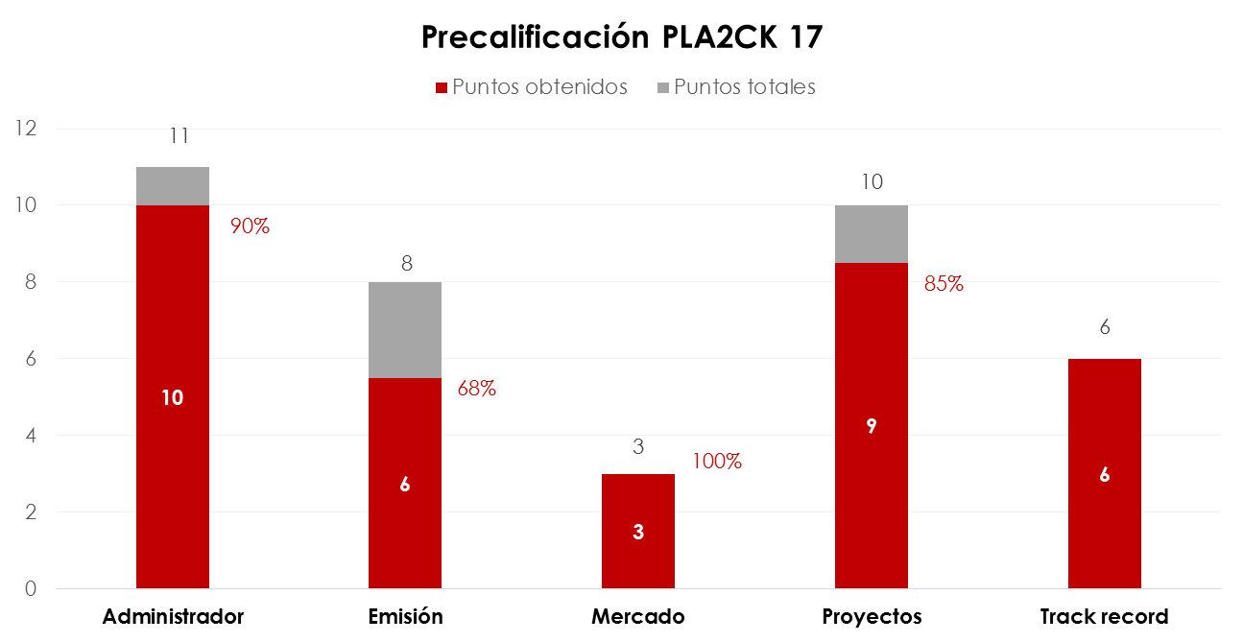
Precalificación de PLA2CK 17
La calificación total del CKD es de 8.68 podemos revisar las calificaciones parciales en la siguiente gráfica:
Elaborado por la Gerencia Sr. de MFGI del Infonavit con información del administrador.

Slide 33
Aspectos a considerar
A continuación se presentan las consideraciones más relevantes para la inversión:
Administrador
 |  | • | El equipo de administración tiene conocimientos especializados en administración de inversiones institucionales, inversiones mexicanas e internacionales enfocadas en el sector de bienes raíces.
 |  | • | Cuentan con el respaldo del grupo financiero.
Emisión
 |  | • | El rendimiento preferente está por encima del promedio.
 |  | • | La comisión está en línea con el mercado y la coinversión es la estándar, aunque los miembros clave no serán los que realicen la coinversión.
Mercado
 |  | • | Participarán numerosos inversionistas institucionales: Profuturo, Fonadin, Metlife, Invercap, AXA, Seguros Monterrey, XXI Banorte y Arsentia.
 |  | • | El rendimiento neto es mayor que el observado en las curvas corporativas.

Slide 34
Aspectos a considerar
A continuación se presentan las consideraciones más relevantes para la inversión:
Proyectos |  | • | Tienen un pipeline diversificado.
 |  | • | Los proyectos de este nuevo CKD tendrán características similares a las del CKD anterior.
 |  | • | Históricamente, los CKD's del sector de bienes raíces han mostrado de los mejores desempeños.
Track record
 |  | • | Ha realizado el ciclo completo de inversión para activos industriales, comerciales y residenciales.
 |  | • | La TIR del CKD anterior está por arriba del promedio.

Slide 35
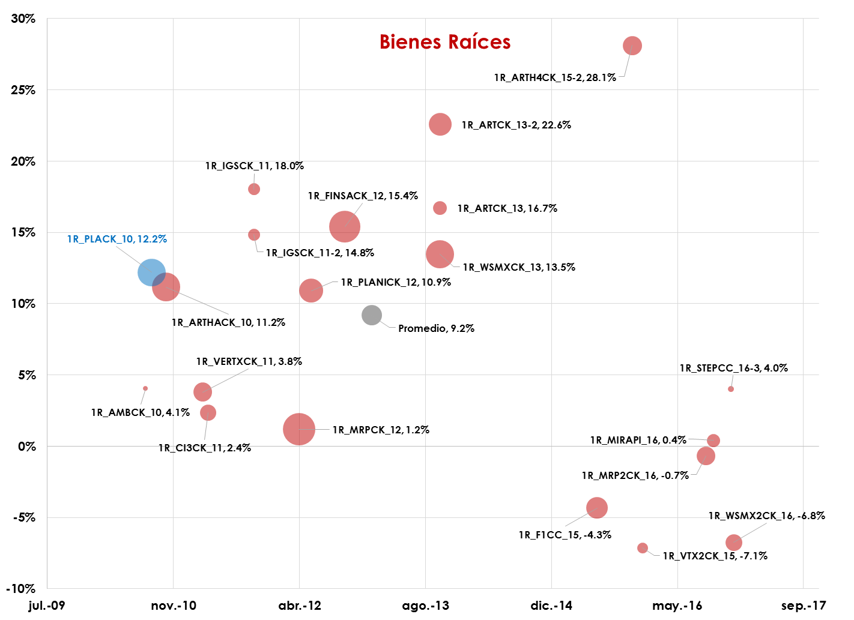
TIR’s del sector de bienes raíces: 9.2%
(de fecha de emisión al 31-mar-2017)
TIR | 9.2%
Total de CKD's | 20
TIR negativa | 4 | (20%)
TIR arriba del promedio | 10 | (50%)
El CKD anterior de PruMex (en azul)
ha tenido un desempeño por arriba
del sector, con una TIR de 10.12%
vs 9.2% de la industria
Fecha de colocación
Elaborado por la Gerencia Sr. de MFGI del Infonavit con datos de PiP

Slide 36
Comparación de desempeño de PruMex del 24 de agosto de 2010 al 31de marzo de 2017
PLACK_10
(PruMex)
Cambio en valuación que
incorpora el efecto del tipo de
cambio en el rendimiento,
para proyectos con flujos
en dólares.
Bienes raíces
Total
Elaborado por la Gerencia Sr. de MFGI del Infonavit con datos de PiP

Slide 37
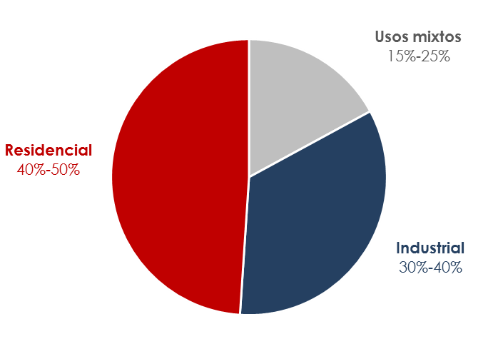
Tesis de inversión de PruMex
El CKD se enfocará en las plataformas Industrial, residencial y usos mixtos.
La TIR neta objetivo será de 16% a 19%.
Podrán realizarse reinversiones.
Hasta 50% de las inversiones destinados a la constitución de proyectos residenciales.
Hasta un 35% destinado a proyectos de usos mixtos.
Fuente: Información proporcionada por PruMex, abril de 2017.

Slide 38
Modelo financiero
Supuestos del modelo
Las reinversiones están permitidas
Apalancamiento promedio de 53.4%
Coinversión de $340 mdp
Inflación MX y USA : 6% y 2.5% resp.
Tasa de interés MX y USA: 10% y 5.5% resp.
TIR’s brutas a nivel proyecto: 20%-25%
TIR neta al inversionista: 20.8%
Inversión
Desinversión
Fuente: Cifras en mdp. Modelo financiero proporcionado por PruMex, abril 2017

Slide 39
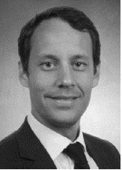
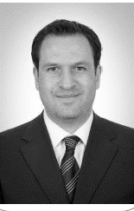
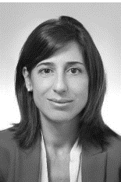
Equipo de PruMex
  A continuación se presentan la experiencia profesional más relevante y la preparación académica de los miembros clave del equipo:
 |  |  |  |  | Experiencia profesional anterior |  | Preparación académica
 |  | Alfonso Munk Managing Director, y Director Inversiones Américas, PGIM Real Estate Américas . |  |  | • Director Regional (América del Sur) • Director – inversión Francia y Sur Europa • Inversiones paneuropeas, Morgan Stanley |  | • MBA, Instituto de Wharton School of Business • Administración de empresas y hospitalidad, Universidad de Cornell
 |  | Enrique Lavín Director Ejecutivo de administración de Portafolio |  |  | • Vicepresidente de financiamiento inmobiliario y bursatilizaciones, Credit Suisse • Director de Originación de créditos, GE Real Estate |  | • MBA, Universidad de Texas • Ingeniería industrial, ITESM
 |  | María Ruíz VP Administración de portafolio residencial y Desarrollo |  |  | • Directora de operaciones, Desarrolladora del Parque • Directora Regional, Grupo Lar |  | • MBA, Instituto de Empresa • Administración de empresas, Universidad Complutense
Fuente: Información proporcionada por PruMex abril de 2017.

Slide 40
Propuesta de inversión FANVIT
Consideraciones
  Se tiene un monto total para CKD’s de 2,978 mdp*, de los cuales ya se han comprometido 650 mdp (22%) :
IGS: 200
EXI**
Alignmex: 200
GFI: 350
Walton: 300
Ainda**
Infraestructura
Bienes raíces
Energía
Capital privado
Mezzanine
y otros
  El monto máximo destinado a Bienes Raíces es de 1,200 mdp en total***, de los cuales ya se han consumido 300 y están por comprometerse 400 mdp extras.
* Al 31 de marzo de 2017 ** Montos por definir *** Montos definidos con metodología en proceso, para más información ver la sección “Asignación de montos de inversión en CKD’s por sector”, de la Sesión de Febrero.

Slide 41
Propuesta de inversión FANVIT
Se propone buscar una participación en PLACK17 de:
200 mdp o hasta el 10% de la emisión, lo que resulte menor.
La orden prevalece 3 meses

Slide 42
Orden del día
Comité de Inversiones
Sesión número 033
Abril 2017
Presentación, análisis y propuesta de CKD PRUMEX IV (bienes raíces)
Informe sobre la inversión en CKD´s
Informe sobre el entorno económico
Informe sobre la estrategia del FANVIT
Informe sobre resultados y composición del FINVIT
Informe sobre la Auditoría Anual de Riesgos
Informe de los Estados Financieros del FANVIT
Propuesta de modificaciones al Marco de Gestión del FANVIT
Informe sobre el portafolio del FANVIT A y FANVIT B
Propuesta de sustitución de 284.3 mdp de RCentro14 por 100 mdp de RCentro17

Slide 43



Informe sobre la inversión en CKD´s
A la fecha el portafolio de CKD’s lleva un rendimiento de -4.79%, comparado con 7.9% de los CKD’s en general.
En inversión
Esperan llamar a Comité Técnico en abril.
El Administrador sigue analizando principalmente dos proyectos :
Planta de cogeneración en Tlaxcala.
Separación de basura en Yucatán.
En inversión
Esperan confirmar el primer proyecto en el mes de abril.
En espera
Ainda no ha dado todavía una fecha estimada de cierre de libro.
Comprometido: 350 mdp (10%)
(Emisión de 3,500 mdp)
Inversión: 5-ago-16
Llamado: 108.7 mdp (31%)
TIR: -4.3% *
Preferente: 9%
Comisión: 1.65%
Plazo: 15 años
Precalificación: 6.4
Comprometido: 300 mdp (4.3%)
(Emisión de 7,500)
Inversión: 19-dic-16
Llamado: 60 mdp (20%)
TIR: -6.45% *
Preferente: 10%
Comisión: 1.75%
Plazo: 10 años
Precalificación: 9.1
Comité: Agosto 2016
Monto: por definir
(emisión de 6,000 mdp)
Preferente: 9% - 12%
Comisión: 1.5%
Plazo: 15 años
Precalificación: 6.1
*Cálculos internos con información de Valmer, al 31 de marzo de 2017

Slide 44



Informe sobre la inversión en CKD´s
<
<
En espera
En la primera quincena de mayo se contempla la emisión.
Participa PensiónISSSTE, Seguros MetLife, Bancas Privada y Coinversión. Otros inversionistas por definir.
En espera
Tras los resultados de las negociaciones, se está en espera de la fecha de cierre de libro.
En espera
Emiten a mas tardar en la 1ª quincena de Mayo.
Participan: Afore Banamex, XXI-Banorte y Profuturo
Comité: Enero 2017
Monto: 200 mdp
(emisión estimada 2,000 mdp)
Preferente: 9%
Comisión: 1.25%-1.5%
Plazo: 10 años
Precalificación: 7.1
Comité: Febrero 2017
Monto: Por definir
(emisión de 8,000 mdp)
Preferente: 9%-10%
Comisión: ~1.5%
Plazo: 15 años
Precalificación: 5.9
Comité: Marzo 2017
Monto: 200 mdp
(emisión 2,700 mdp)
Preferente: 10%
Comisión: 1.5%
Plazo: 10 años
Precalificación: 8.8
*Cálculos internos con información de Valmer, al 31 de marzo de 2017

Slide 45
Portal de Atención a Solicitudes de Emisoras
En el Portal de Atención a Solicitudes de Emisoras (PASE) ya se encuentran los siguientes CKD’s registrados:
Fecha de emisión | Nombre | Sector | Estado
05/08/2016 | FCI Administradora | Infraestructura | En cartera
30/12/2016 | Walton | Bienes raíces | En cartera
30/04/2017 | Alignmex | Bienes raíces | Aprobado
30/04/2017 | MIP - EXI | Infraestructura | Aprobado
30/04/2017 | Grupo IGS | Bienes raíces | Aprobado
30/04/2017 | PruMex | Bienes raíces | En revisión
31/05/2017 | VEX Capital (Quiero casa) | Bienes raíces | En revisión
30/04/2017 | Gava | Bienes raíces | En revisión
06/04/2017 | Altum | Deuda | En espera
18/05/2017 | Artha | Bienes raíces | En espera
31/05/2017 | Delta | Bienes raíces | En espera
05/06/2017 | Be Grand | Bienes raíces | En espera
28/04/2017 | Thermion | Energía | En espera
http://pase.plataformainfonavit.com/login

Slide 46
Orden del día
Comité de Inversiones
Sesión número 033
Abril 2017
Presentación, análisis y propuesta de CKD PRUMEX IV (bienes raíces)
Informe sobre la inversión en CKD´s
Informe sobre el entorno económico
Informe sobre la estrategia del FANVIT
Informe sobre resultados y composición del FINVIT
Informe sobre la Auditoría Anual de Riesgos
Informe de los Estados Financieros del FANVIT
Propuesta de modificaciones al Marco de Gestión del FANVIT
Informe sobre el portafolio del FANVIT A y FANVIT B
Propuesta de sustitución de 284.3 mdp de RCentro14 por 100 mdp de RCentro17

Slide 47
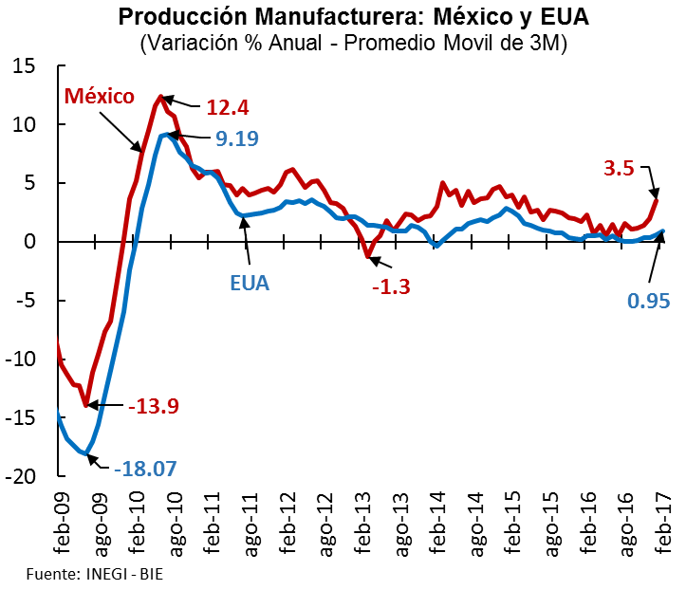
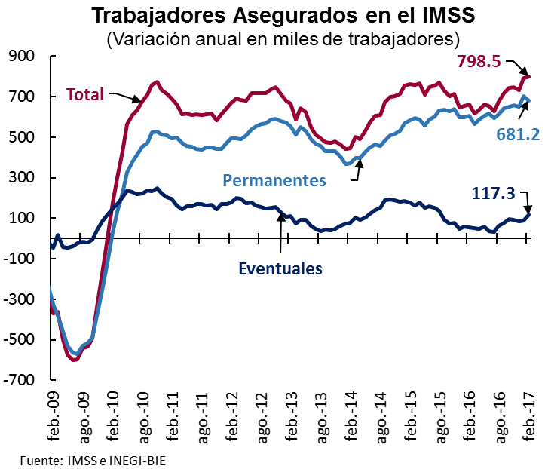
Economía mexicana
A pesar de que la producción manufacturera norteamericana mostró relativa debilidad al iniciar el 2017, en México se registró un repunte al aumentar en febrero 3.5% en términos anuales.
El empleo formal privado en México mantiene su fortaleza. En febrero de 2017 se registraron 798 mil nuevos puestos laborales (12 meses).
47

Slide 48
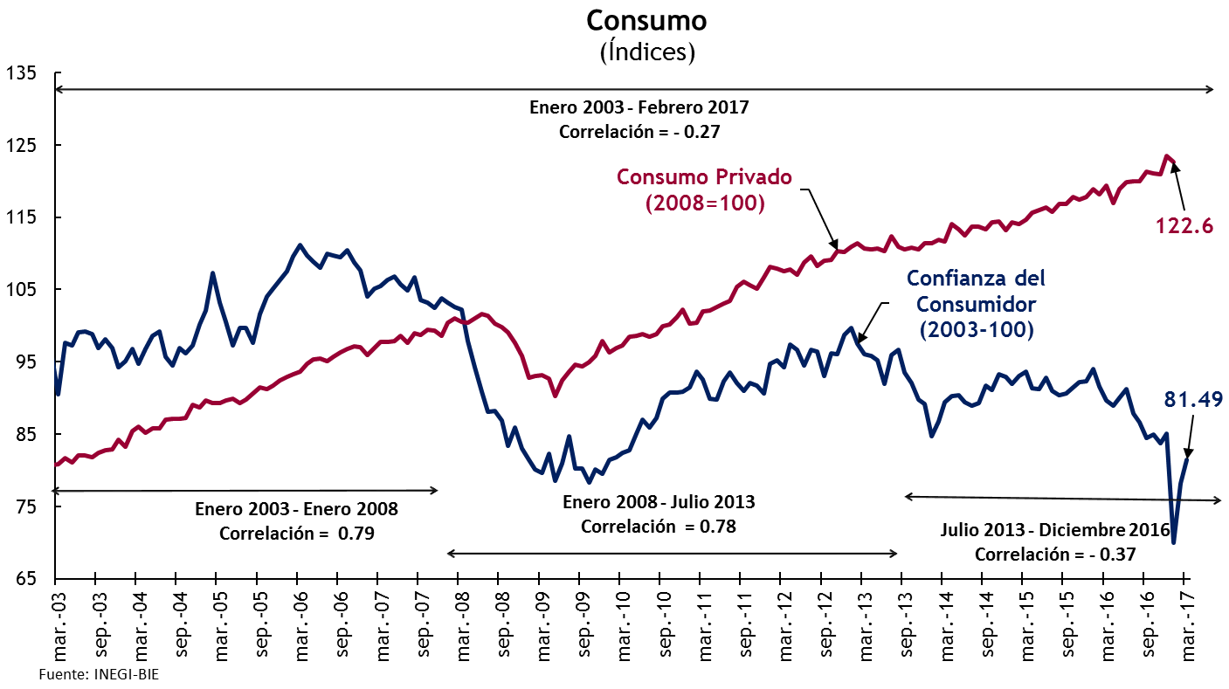
Consumo Privado
El consumo privado sigue aumentando, aunque parece perder dinamismo al tiempo que la confianza del consumidor se recupera

Slide 49
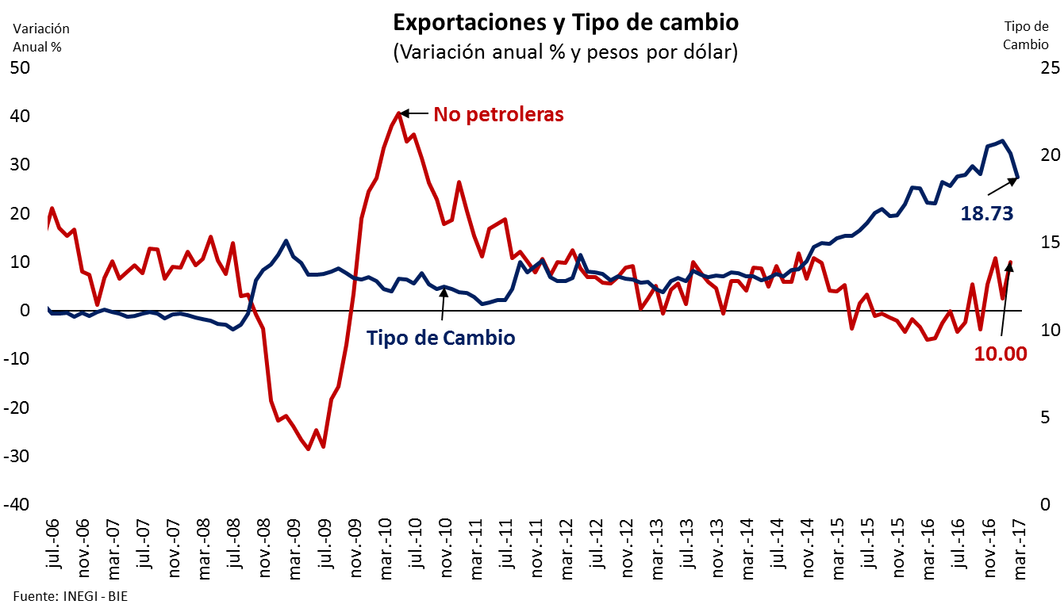
Exportaciones no petroleras y tipo de cambio
Durante marzo se mantuvo la recuperación de las exportaciones no petroleras

Slide 50
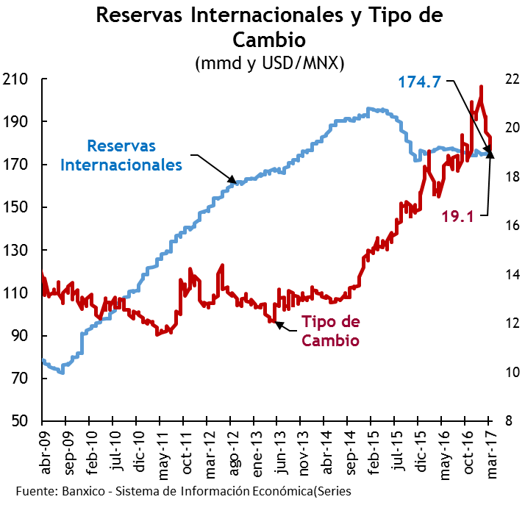
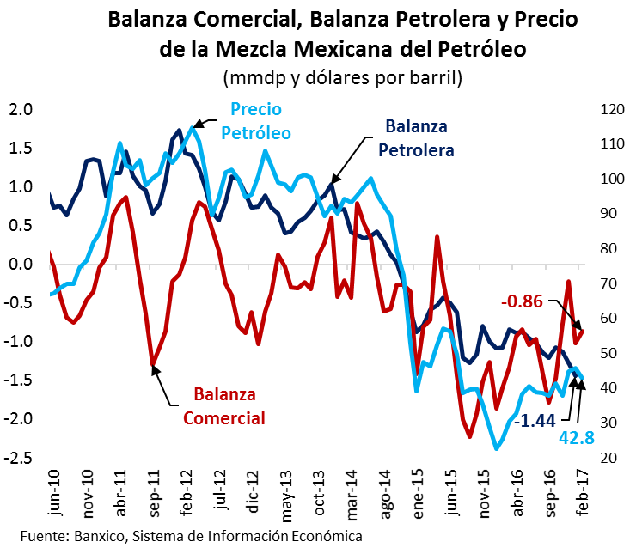
Comercio exterior
Las mayores exportaciones han permitido reducir el déficit en la cuenta comercial, mientras que la petrolera sigue deteriorándose a pesar del mayor precio del petróleo
El tipo de cambio mantuvo su recuperación recuperando niveles previos al triunfo de Trump en noviembre pasado

Slide 51
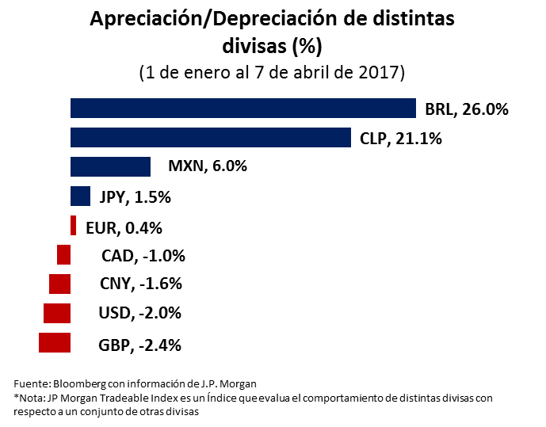
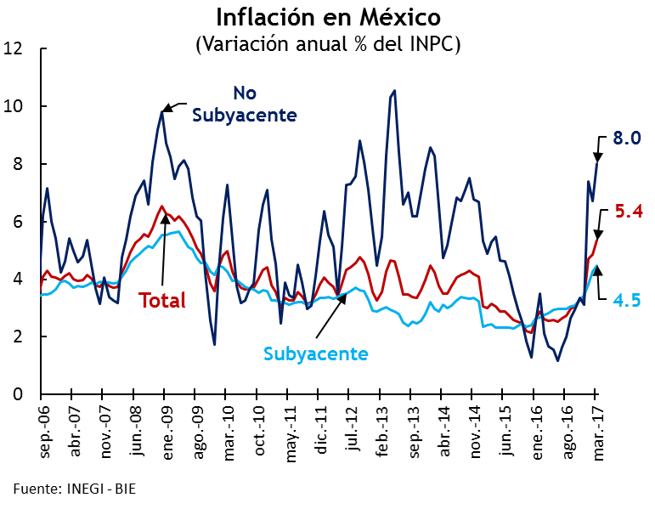
Mercado cambiario e Inflación
En lo que va del 2017, el peso se ha apreciado un 6.0%
Sin embargo, la depreciación acumulada del peso, aunada al fuerte aumento en los precios de las gasolinas contribuyeron a un importante aumento en la inflación en los primeros tres meses de este año.

Slide 52
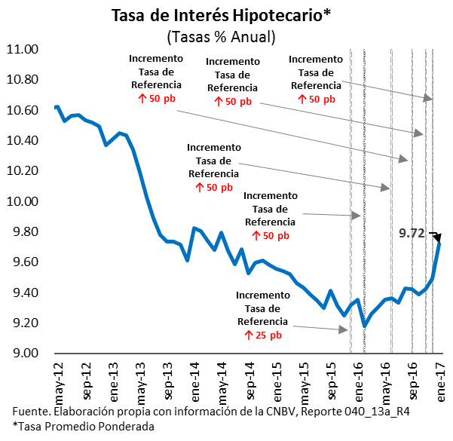
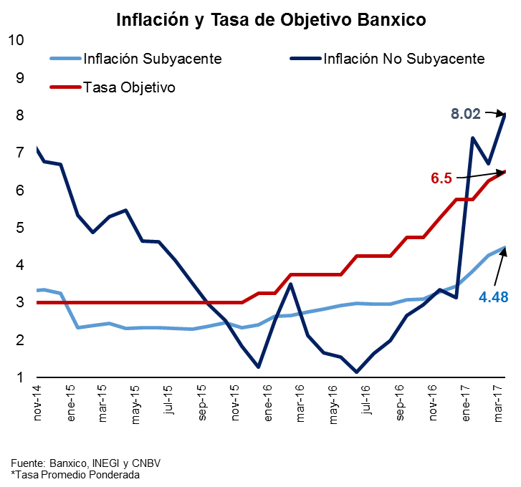
Mercado Hipotecario
A pesar de los aumentos en la tasa de referencia de Banxico y la mayor inflación, las tasas de interés en el mercado hipotecario han aumentado en menor proporción

Slide 53
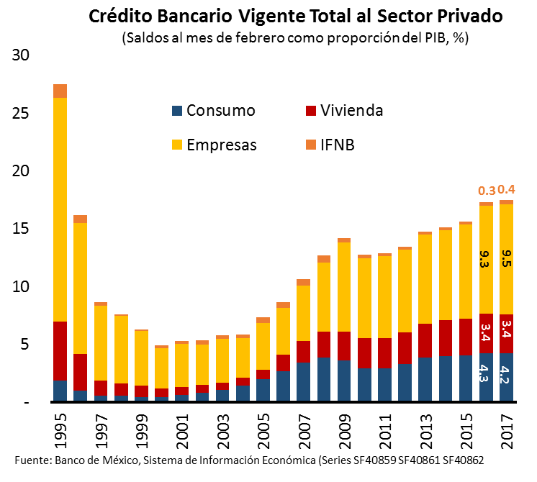
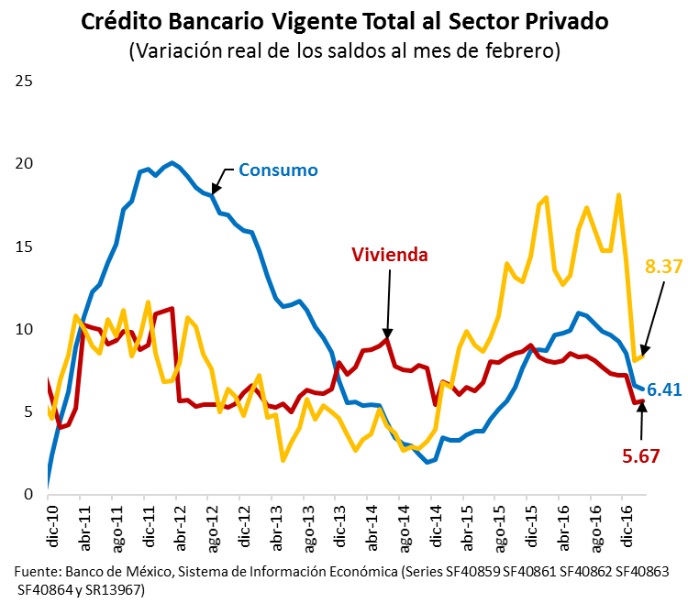
Crédito Bancario
Durante febrero se mantuvo el crecimiento del crédito a la vivienda, aunque se observa una pérdida de dinamismo comparado con el 2016

Slide 54
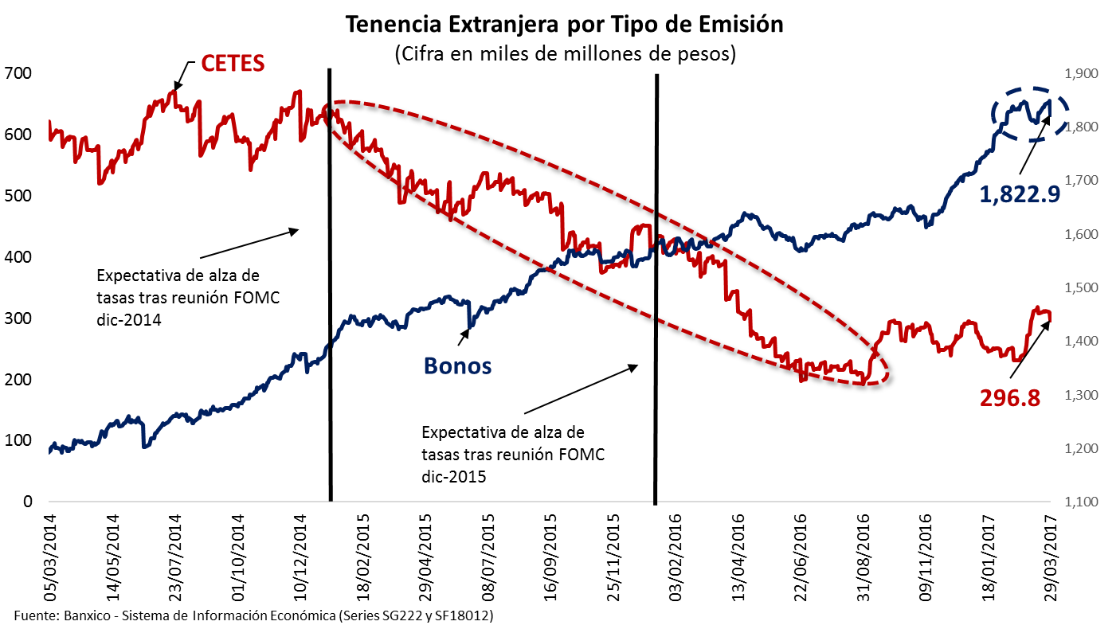
Flujos de capital
La tenencia extranjera de deuda pública se ha mantenido estable

Slide 55
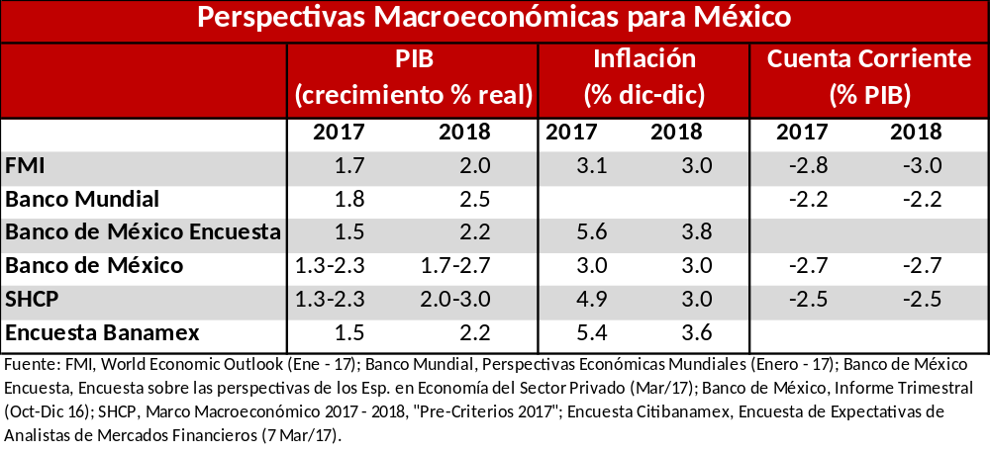
Perspectivas Macroeconómicas 2017-2018
Continúan deteriorándose las perspectivas macroeconómicas para el 2017

Slide 56
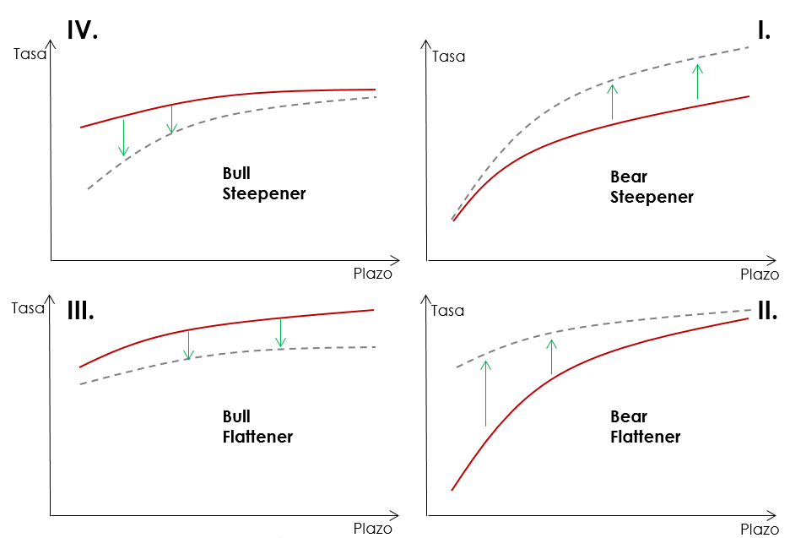
Ciclos generalizados en tasas de interés
Hay 4 fases en el ciclo de tasas de interés que van aparejados del desempeño de la economía.
Esto repercute en las estrategias de inversión de fondos en todo el mundo.
recuperación
recesión
(empinamiento bull)
(empinamiento bear)
expansión
(aplanamiento bull)
(aplanamiento bear)
desaceleración

Slide 57
Se ha ido desvaneciendo el ‘efecto Trump’ en las tasas de interés
En las últimas semanas ha habido un sesgo de baja en las tasas de interés.
La manera en que se ha movido la curva de tasas, tanto en México como en EUA, denota un debilitamiento en el crecimiento de mediano plazo.

Slide 58
Orden del día
Comité de Inversiones
Sesión número 033
Abril 2017
Presentación, análisis y propuesta de CKD PRUMEX IV (bienes raíces)
Informe sobre la inversión en CKD´s
Informe sobre el entorno económico
Informe sobre la estrategia del FANVIT
Informe sobre resultados y composición del FINVIT
Informe sobre la Auditoría Anual de Riesgos
Informe de los Estados Financieros del FANVIT
Propuesta de modificaciones al Marco de Gestión del FANVIT
Informe sobre el portafolio del FANVIT A y FANVIT B
Propuesta de sustitución de 284.3 mdp de RCentro14 por 100 mdp de RCentro17

Slide 59
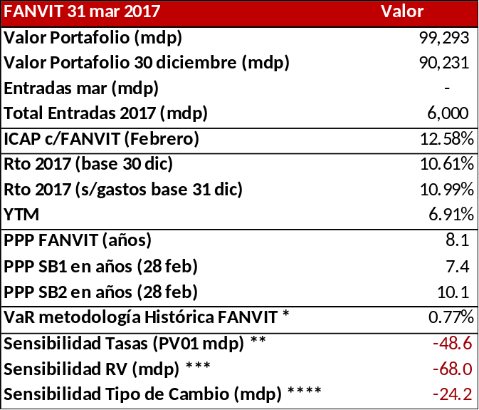
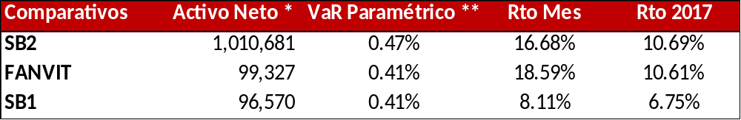
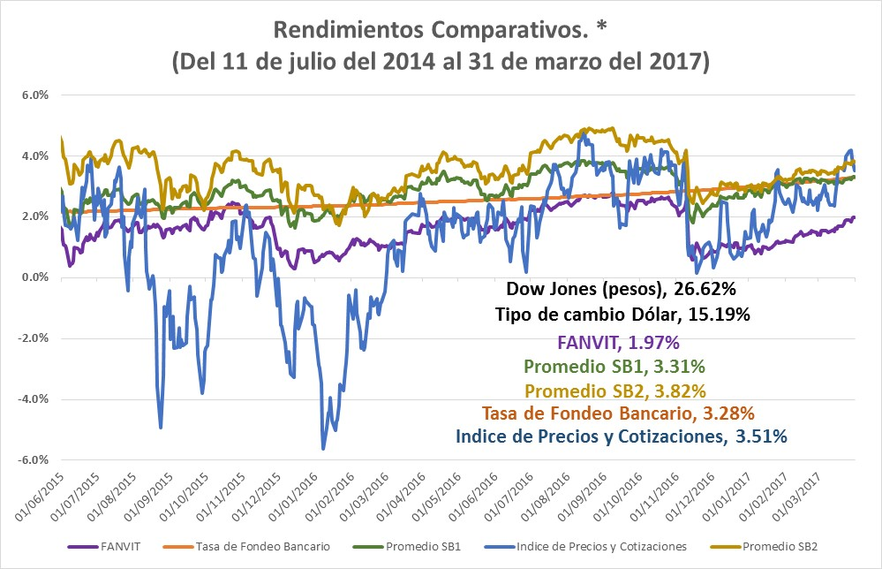
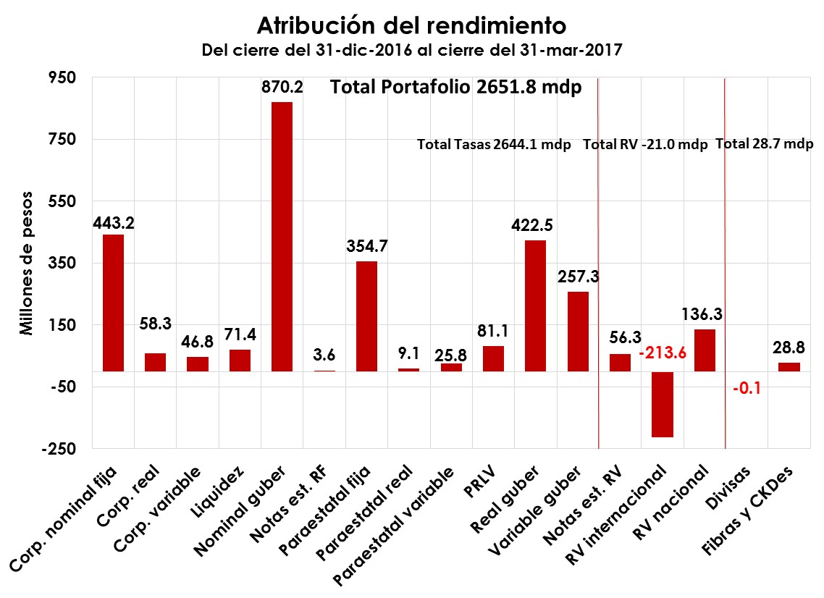
Resultado FANVIT al 31 de marzo de 2017
Fecha: 31 de mzo 2017. * Suma de Activos Netos de las Siefores al 28 de febrero. ** VaR Paramétrico al 95% de confianza horizonte a un día.
Efecto Trump - 3,436 mdp
(8-11 nov.)
Resultado 2016 1,006 mdp
Resultado 2017 2,652 mdp
3,658 mdp
* El VaR histórico es a horizonte de 1 día con el 99% de confianza ** Sensibilidad por aumento de 1pb en tasas (PV01). *** Sensibilidad por disminución de 1% en Renta Variable (RV). **** Sensibilidad por disminución de 1% en el dólar.
* Rendimiento anualizado. Suponemos el rendimiento del FANVIT (con gastos) si hubiera invertido únicamente en los activos graficados
Calculado del 31 dic 2016 al 31 de marzo del 2017

Slide 60
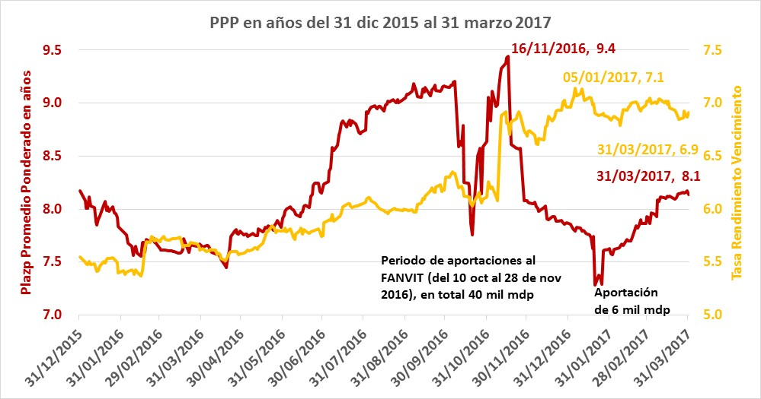
Resultado FANVIT al 31 de marzo de 2017
Plazo Promedio Ponderado y Tasa de Rendimiento a Vencimiento
Fuente: Elaborado por la Gerencia Sr. de MFGI del Infonavit con datos al 31 de marzo de 2017.

Slide 61
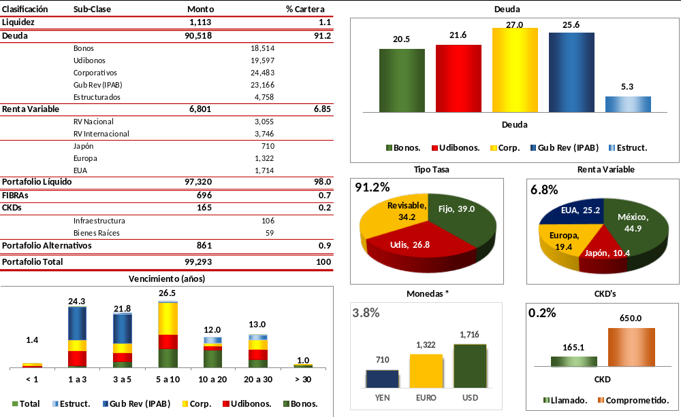
Cartera FANVIT al 31 de marzo de 2017
* En monedas se está contabilizando “Renta Variable en Divisas” más la chequera en dólares. La suma de los porcentajes será superior al 100%
Fuente: Elaborado por la Gerencia Sr. de MFGI del Infonavit con datos al 31 de marzo de 2017.

Slide 62
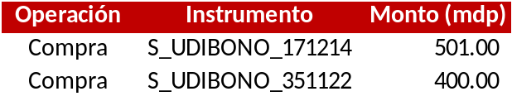

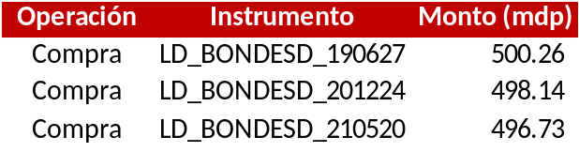
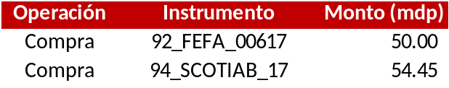
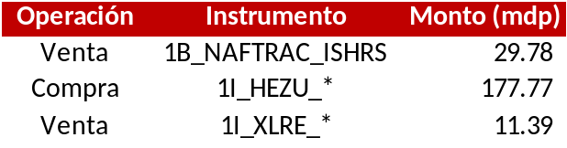
Operaciones relevantes FANVIT del 1 de febrero al 31 de marzo de 2017
Compra de 901 mdp en bonos gubernamentales udizados.
Participación en subasta sindicada del nuevo bono M de referencia a 30 años.
Compra de 1,495 mdp en instrumentos gubernamentales a tasa revisable.
Participación en emisiones primarias de deuda corporativa con calificación AAA por 100 mdp.
Operaciones de Renta variable nacional e internacional por 219 mdp.
*HEZU: Ishares Currency Hedge MSCI Eurozone ETF
*XLRE: Real Estate Select Sector SPDR fund

Slide 63
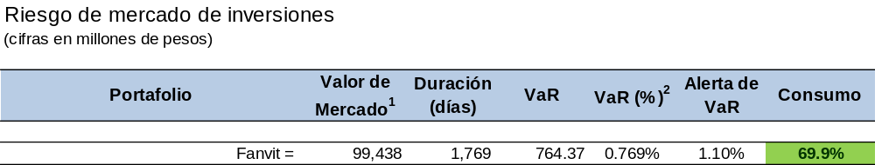
Riesgo de Mercado
Marzo 2017
Al cierre de marzo 2017 el VaR de Fanvit fue de 764 millones de pesos que representa un 0.77% del valor de mercado.
En cuanto a la evolución del VaR y Valor de Mercado en el mes de marzo del 2017, ambos se mantienen constantes con un ligero incremento en el valor de mercado.
Valor de Mercado teórico.
Valor en Riesgo de mercado bajo un modelo de simulación histórica con una ventana de 250 días y 99% de confianza; el horizonte de inversión es de 1 día.

Slide 64
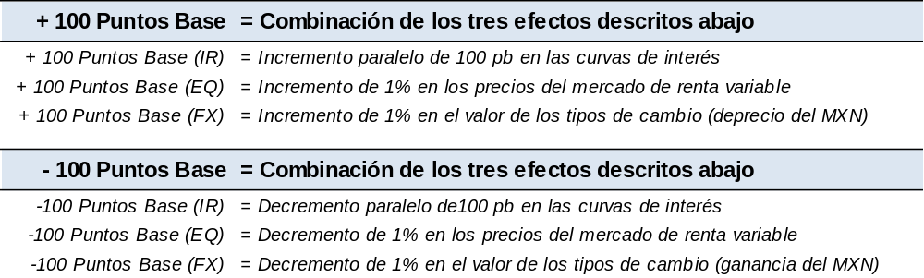
Riesgo de Mercado
Marzo 2017
Escenarios de sensibilidad
Los factores de riesgo a los cuales el portafolio es más sensibles son las tasas de interés.
Se han incorporado factores de riesgo adicionales a los escenarios de sensibilidad, a continuación se describen los escenarios simulados.

Slide 65
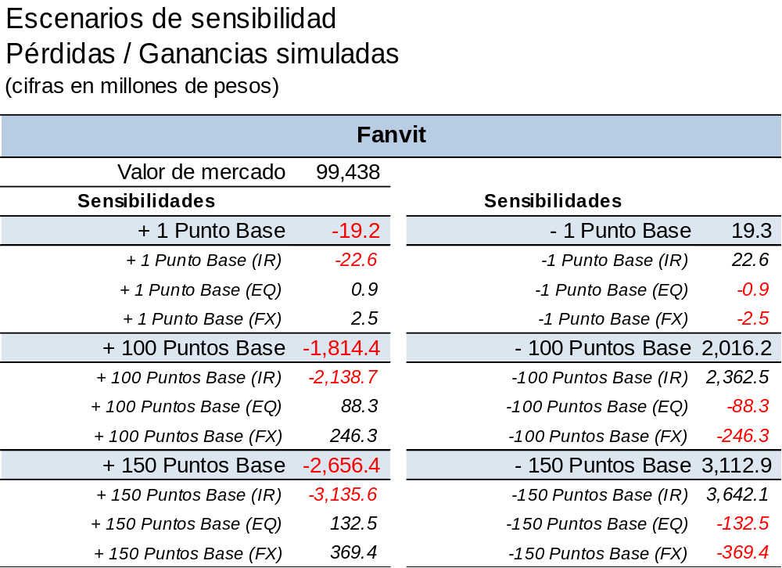
Riesgo de Mercado
Marzo 2017
Sensibilidades, se simulan movimientos en los factores de riesgo (curvas de valuación, precios, tipos de cambio), los resultados mostrados son pérdidas/ganancias simuladas ante dichos escenarios.

Slide 66
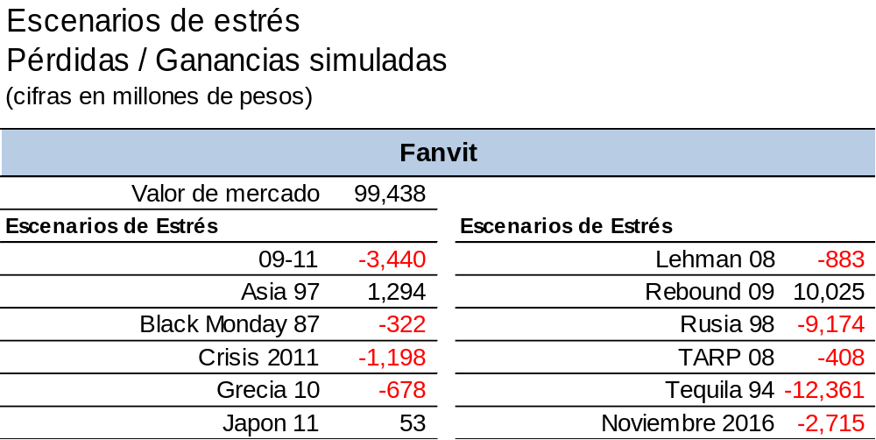
Riesgo de Mercado
Marzo 2017
Sensibilidades, se simulan movimientos en los factores de riesgo (curvas de valuación, precios, tipos de cambio), los resultados mostrados son pérdidas/ganancias simuladas ante dichos escenarios.

Slide 67
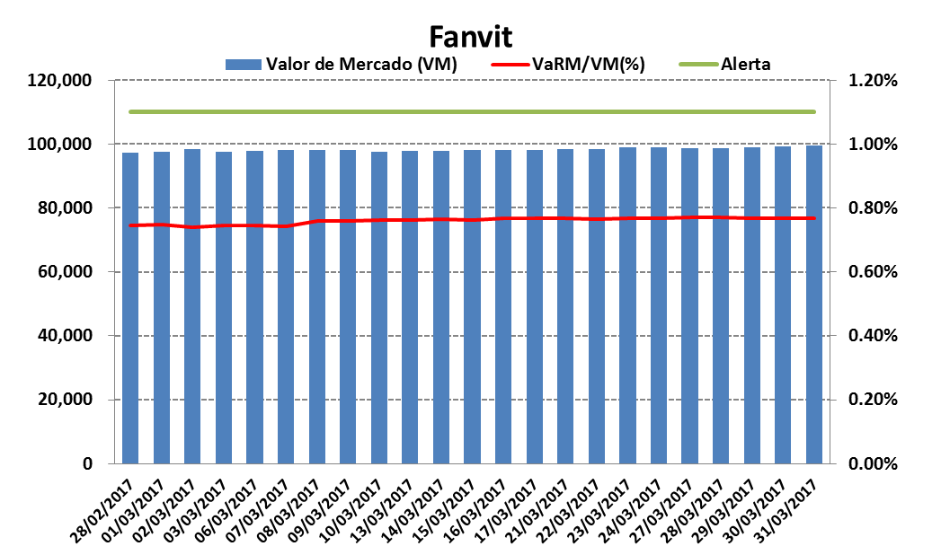
Riesgo de Mercado evolución
Marzo 2017
La gráfica corresponde a la evolución del valor de mercado y el VaR del portafolio en el mes de marzo, destaca:
Valor de mercado estable promediando en marzo 98,370 mdp y un consumo de VaR promedio de 0.74%.
El consumo de VaR se mantuvo en el mes dentro de la correspondiente alerta aprobada por el Comité de Riesgos para el portafolio Fanvit.

Slide 68
Composición del portafolio
Marzo 2017
Los mercados en los cuales se invierten los recursos del portafolio se detallan a continuación
Notes:
Valor de Mercado
El valor total del portafolio FANVIT es de 50,056 MDP
En la información que se reporte de FANVIT solo se esta tomando en cuenta el mercado Deuda , las demás operaciones se describen a continuación, con un monto total de 4,927 MDP
FIBRAMQ 397
FIBRAPL 225
CF TERRA 32
IVV 55
1I HEZU 157
1I HEWJ 21
1 GICSA 111
JE AMX 802
VECTPA M 192
VECTSIC M 258
MXPUSD FIX 107
SCOT-RV 48
SX7EEX 23
2 REDC933 204
2 AMXL771 58
1B NAFTRAC 30
J BSAN 1,697
J BACOMER 323
JE TLEVISA 185
SITES 2
Total 4,927
El valor total del portafolio de Tesorería es de 28,522 MDP

Slide 69
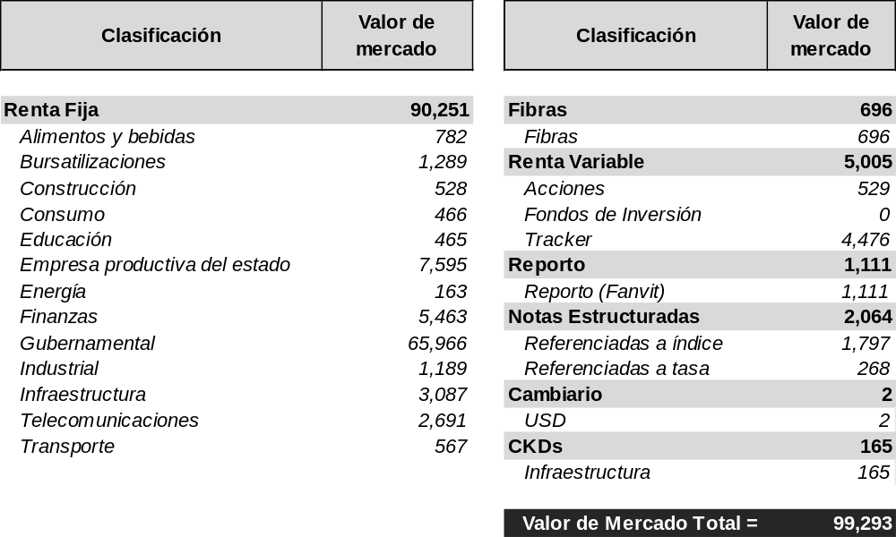
Composición del portafolio
Marzo 2017
El detalle de las inversiones realizadas es el siguiente:
Cifras en millones de pesos
Cifras de Valor de Mercado de VALMER
Notes:
Valor de Mercado
El valor total del portafolio FANVIT es de 50,056 MDP
En la información que se reporte de FANVIT solo se esta tomando en cuenta el mercado Deuda , las demás operaciones se describen a continuación, con un monto total de 4,927 MDP
FIBRAMQ 397
FIBRAPL 225
CF TERRA 32
IVV 55
1I HEZU 157
1I HEWJ 21
1 GICSA 111
JE AMX 802
VECTPA M 192
VECTSIC M 258
MXPUSD FIX 107
SCOT-RV 48
SX7EEX 23
2 REDC933 204
2 AMXL771 58
1B NAFTRAC 30
J BSAN 1,697
J BACOMER 323
JE TLEVISA 185
SITES 2
Total 4,927
El valor total del portafolio de Tesorería es de 28,522 MDP

Slide 70
Estrategia FANVIT
  Mantener en un rango entre 7 y 8.5 años el plazo promedio ponderado del portafolio (actual 8.1).
  Aprovechar oportunidades de mercado que permitan mejorar la rentabilidad del portafolio.
  Realizar rebalanceo del portafolio en función a las entradas de recursos al FANVIT, considerando las expectativas del mercado.
  La estrategia debe quedar enmarcada en el marco de gestión.
  Es importante mencionar que actualmente FANVIT no logra alcanzar al parámetro de referencia de SB2 debido al consumo de capital (ICAP) que utiliza FANVIT del INFONAVIT.

Slide 71
Orden del día
Comité de Inversiones
Sesión número 033
Abril 2017
Presentación, análisis y propuesta de CKD PRUMEX IV (bienes raíces)
Informe sobre la inversión en CKD´s
Informe sobre el entorno económico
Informe sobre la estrategia del FANVIT
Informe sobre resultados y composición del FINVIT
Informe sobre la Auditoría Anual de Riesgos
Informe de los Estados Financieros del FANVIT
Propuesta de modificaciones al Marco de Gestión del FANVIT
Informe sobre el portafolio del FANVIT A y FANVIT B
Propuesta de sustitución de 284.3 mdp de RCentro14 por 100 mdp de RCentro17

Slide 72
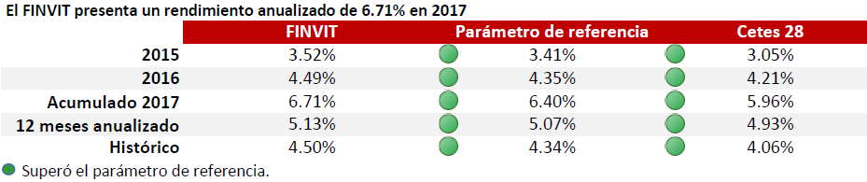
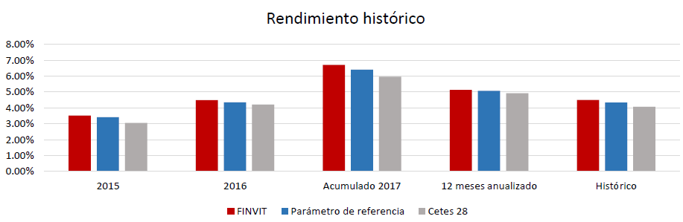
Rendimiento FINVIT al 31 de marzo de 2017
Fuente: Elaborado por la Gerencia Sr. de MFGI del Infonavit con datos al 31 de marzo de 2017

Slide 73
El FINVIT cuenta con ~$ 54 mdp, 71% aportados de forma directa y un rendimiento del 6.71%.
  Desde su lanzamiento el 4 de marzo de 2015 al 31 de marzo de 2017, el FINVIT presenta los siguientes resultados:
Principales Analíticos
 | Al 31 de marzo
Tasa de Rendimiento Anualizada (Valuación al corte) | 6.71%
Tasa de rendimiento (a vencimiento) YTM | 7.04%
Duración (años) | 2.13
VaR | -0.0665
Activos Netos | 54,284,665.24
Precio de la acción | 1.094486
Indicadores | al 31 de marzo
Aportaciones vía nómina | $ 24,640,219.47
Aportaciones vía nómina (descuento catorcenal) | $ 676,315.83
Solicitudes de descuento vía nómina | 950
Fuente: Elaborado por la Gerencia Sr. de MFGI del Infonavit con datos 31 de marzo de 2017.

Slide 74

El ~29% de la plantilla del Instituto ya es parte del FINVIT, 62% personal sindicalizado
Al 31 de marzo de 2017 se tienen los siguientes avances:
    1,318 trabajadores inscritos
    (29% del total de la plantilla que corresponde a 4,594 trabajadores)
Delegaciones
2,617 trabajadores
839 inscritos – 64%del total del personal inscrito
Oficinas de Apoyo y Zona Metropolitana
1,977 trabajadores
479 inscritos – 36% del total del personal inscrito
Personal Sindicalizado
2,849 trabajadores
809 inscritos – 62% del total del personal inscrito
Personal no Sindicalizado
1,745 trabajadores
509 inscritos – 38% del total del personal inscrito

Slide 75
Composición FINVIT al 31 de marzo de 2017
Fuente: Elaborado por la Gerencia Sr. de MFGI del Infonavit con datos al 31 de marzo de 2017.

Slide 76
Orden del día
Comité de Inversiones
Sesión número 033
Abril 2017
Presentación, análisis y propuesta de CKD PRUMEX IV (bienes raíces)
Informe sobre la inversión en CKD´s
Informe sobre el entorno económico
Informe sobre la estrategia del FANVIT
Informe sobre resultados y composición del FINVIT
Informe sobre la Auditoría Anual de Riesgos
Informe de los Estados Financieros del FANVIT
Propuesta de modificaciones al Marco de Gestión del FANVIT
Informe sobre el portafolio del FANVIT A y FANVIT B
Propuesta de sustitución de 284.3 mdp de RCentro14 por 100 mdp de RCentro17

Slide 77
Auditoría anual en materia de Administración Integral de Riesgos (AIR)
En cumplimiento a lo establecido en las Disposiciones de carácter general aplicables a los Organismos de Fomento y Entidades de Fomento (CUOEF) emitidas por la CNBV, se realizó la Auditoría anual en materia de Administración Integral de Riesgos (AIR) que comprende el periodo del 1 de enero al 31 de diciembre de 2016.
Como resultado de la auditoría, se realizaron una serie de recomendaciones y observaciones relacionados directamente con la gestión de inversiones del FANVIT, las cuales a continuación se exponen en conjunto con las acciones implementadas para su atención:

Slide 78
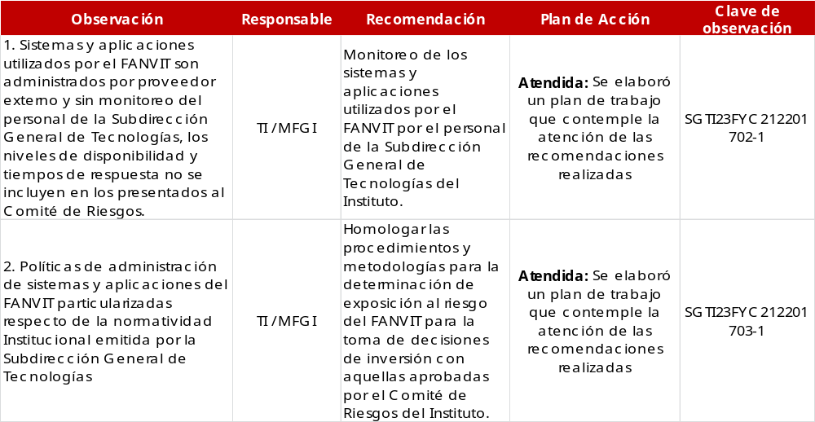
Observaciones y compromisos
Como resultado de la auditoría, se realizaron una serie de recomendaciones y observaciones relacionados directamente con la gestión de inversiones del FANVIT, las cuales a continuación se exponen en conjunto con las acciones implementadas para su atención:

Slide 79
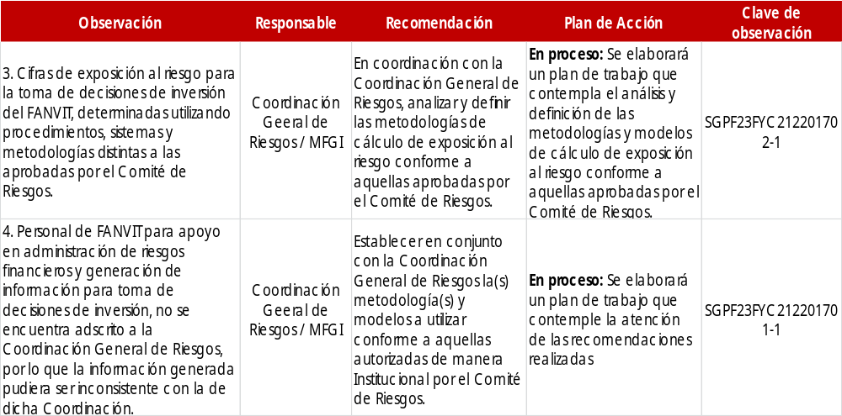
Observaciones y compromisos

Slide 80
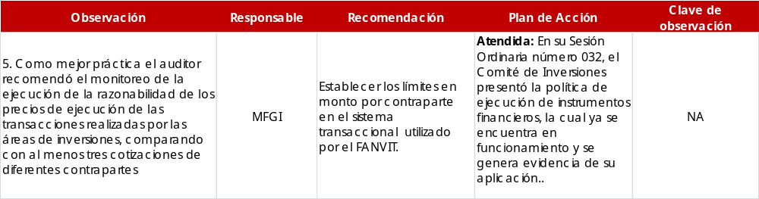
Observaciones y compromisos
Ver anexo “Cédulas de observaciones”

Slide 81
Orden del día
Comité de Inversiones
Sesión número 033
Abril 2017
Presentación, análisis y propuesta de CKD PRUMEX IV (bienes raíces)
Informe sobre la inversión en CKD´s
Informe sobre el entorno económico
Informe sobre la estrategia del FANVIT
Informe sobre resultados y composición del FINVIT
Informe sobre la Auditoría Anual de Riesgos
Informe de los Estados Financieros del FANVIT
Propuesta de modificaciones al Marco de Gestión del FANVIT
Informe sobre el portafolio del FANVIT A y FANVIT B
Propuesta de sustitución de 284.3 mdp de RCentro14 por 100 mdp de RCentro17

Slide 82
Antecedentes
En su sesión ordinaria número 784 el H. Consejo de Administración celebrada el 26 de julio de 2016, designó a PricewaterhouseCoopers S.C. (PWC) como auditor externo, para realizar una auditoría de los estados financieros del Fondo de Apoyo a las Necesidades de Vivienda para los Trabajadores (FANVIT).
Derivado de lo anterior, el despacho PWC realizó la auditoría a los estados financieros del FANVIT al 31 de diciembre de 2016 y de conformidad con las Normas Internacionales de Auditoría (NIA) emitió la siguiente opinión:
“… En nuestra opinión, los estados financieros adjuntos del FANVIT al 31 de diciembre de 2016, han sido preparados, en todos los aspectos materiales, de conformidad con criterios contables establecidos en las “Disposiciones de carácter general aplicables a los Organismos de Fomento y Entidades de Fomento” (Criterios contables), emitidos por la por la Comisión Nacional Bancaria y de Valores (CNBV)….”

Slide 83
Eventos financieros relevantes del ejercicio
A continuación se enlistan los eventos relevantes que se presentan en los estados financiero y sus notas de revelación;
Incremento en el patrimonio del fideicomiso por 40,000 mdp aportados por la Tesorería General.
Los gastos administrativos del periodo ascendieron a 268 mdp, 8.84 % menores a los reportados en el ejercicio 2015 ($294 mdp), derivado principalmente de la terminación del contrato de servicios de asesoría de inversiones para las etapas externa e híbrida de la implementación del FANVIT.
El resultado del ejercicio al cierre de 2016, presentó ingresos por intereses por $3,061.2 mdp, generando una utilidad neta por $157.4 mdp.
Se reconocieron $656.9 mdp de “estimaciones por irrecuperabilidad” al cierre del ejercicio 2016, producto de los incumplimientos de pago e intereses de los certificados bursátiles de Abengoa México, restando por reconocer el 23% de la emisión “01715” por $69.7 mdp, mismos que se reconocieron hasta el 25 de enero de 2017, de conformidad con la normatividad aplicable.
Como parte de los compromisos y contingencias se informa de la amortización a 10 años de los costos asociados al desarrollo de la Plataforma Tecnológica, cuyo costo ascendió a $553 mdp incluyendo el impuesto al valor agregado, que al cierre de 2016 representó $110.9 mdp.

Slide 84
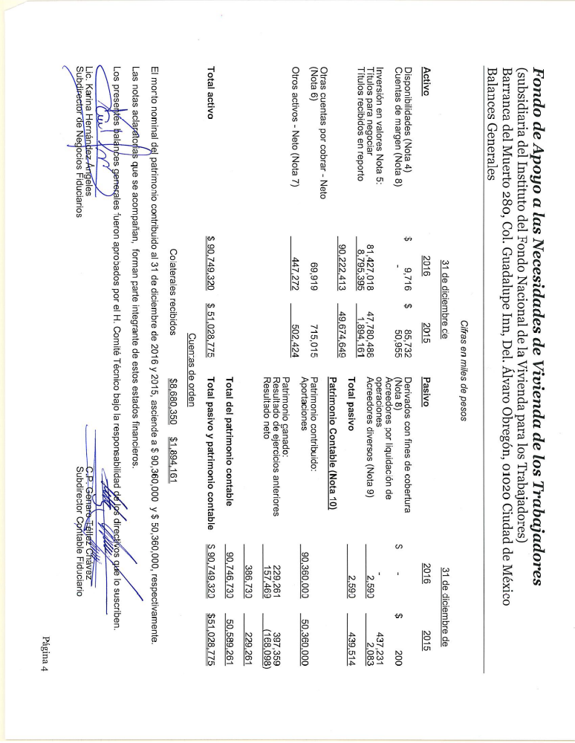
Balance General
Ver anexo “Estados financieros dictaminados FANVIT”

Slide 85
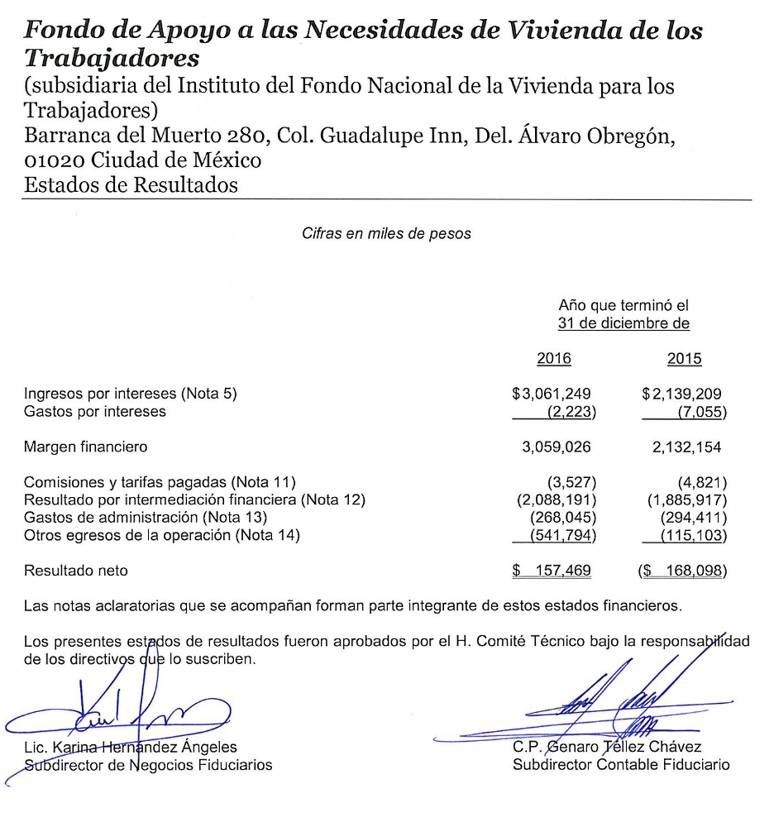
Estado de Resultados

Slide 86
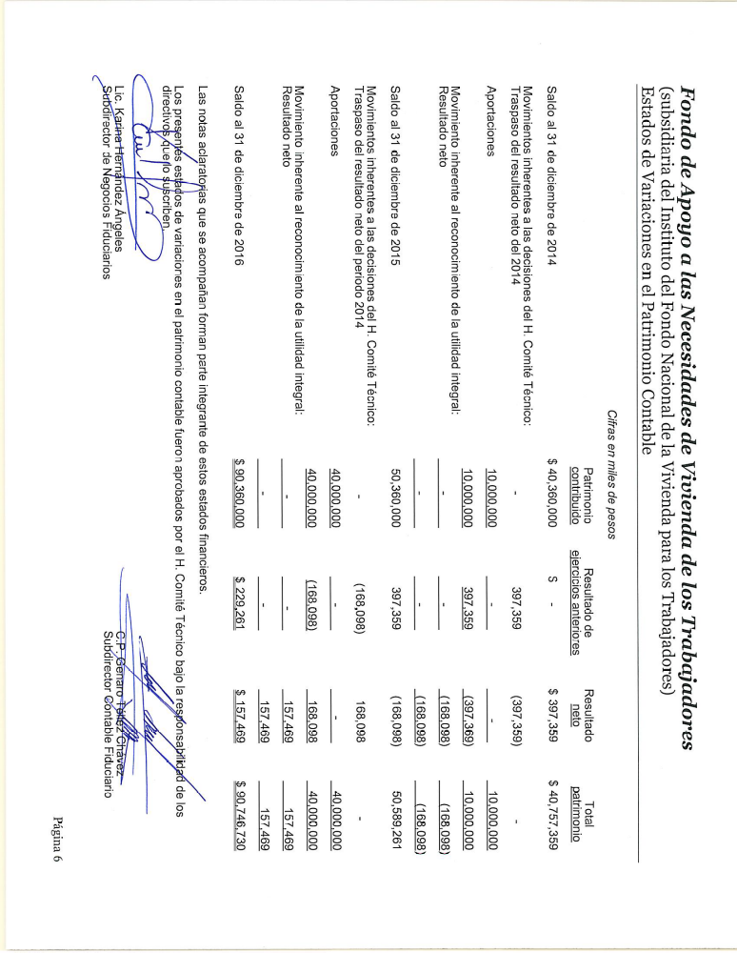
Estado de Variaciones en el Patrimonio Contable

Slide 87
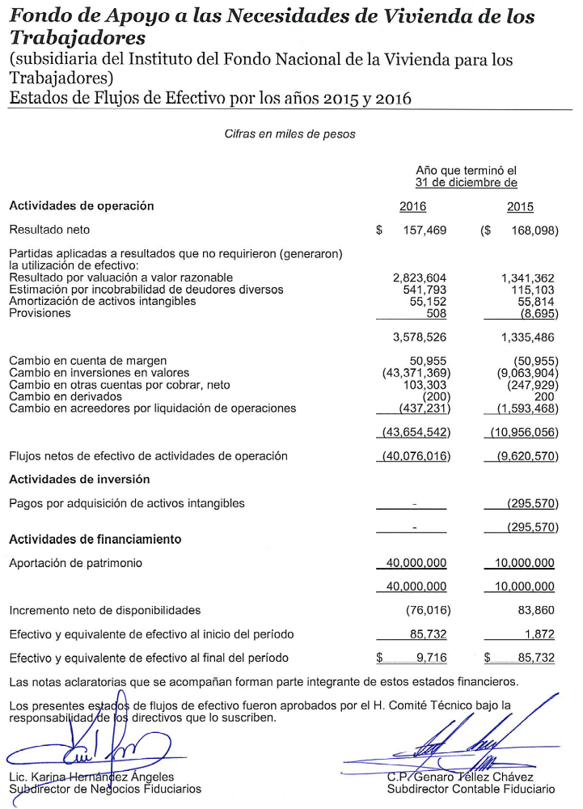
Estado de Flujos de Efectivo

Slide 88
Observaciones a los Estados Financieros
A continuación se enlistan las observaciones presentadas por el auditor como sugerencias constructivas para la consideración del FANVIT, como parte del proceso continuo de modificación y mejoramiento de la estructura existente y de otras prácticas y procedimientos administrativos:
Observación | Comentarios Administración | Acciones Comprometidas / Realizadas
Falta de conciliación de los títulos del sistema contra custodio | La conciliación la realiza el valuador independiente | A partir de febrero de 2017, COVAF retomó la ejecución de la conciliación diaria entre la cartera liquidada y la posición en Indeval, a través del reporte de Custodio, reportando los resultados a la Gerencia Sr. de Mercados Financieros y Gestión de Inversiones.
Falta de evidencia del cumplimiento del marco normativo, políticas y procedimientos requeridos en la prestación del servicio de terceros durante todo el ejercicio de 2016 | beneficios económicos futuros y no los riesgos y beneficios inherentes a los bienes identificables | La Gerencia Sr. de Mercados Financieros y Gestión de Inversiones solicitará a los proveedores externos de tecnologías e información la atención a lo recomendado

Slide 89
Observaciones a los Estados Financieros
Observación | Comentarios Administración | Acciones Comprometidas / Realizadas
Amortización de activos intangibles | Bajo lo establecido en la NIF C-8 “Activos intangibles”, la plataforma tecnológica, se reconoció inicialmente como un activo intangible, ya que surge por derechos contractuales en los cuales otorga el uso de la contraprestación (Plataforma y equipos); la administración consideró que es un activo identificable y que carece de sustancia física, ya que, como se menciona al inicio el activo intangible surge por derechos contractuales, con base en dichos contratos es como se estima que aportará y mantendrá el control sobre los beneficios económicos futuros y no los riesgos y beneficios inherentes a los bienes identificables | No obstante lo antes expuesto, se buscará realizar un análisis para determinar el posible deterioro al activo intangible
Ver anexo “Estados financieros auditados FANVIT”

Slide 90
Orden del día
Comité de Inversiones
Sesión número 033
Abril 2017
Presentación, análisis y propuesta de CKD PRUMEX IV (bienes raíces)
Informe sobre la inversión en CKD´s
Informe sobre el entorno económico
Informe sobre la estrategia del FANVIT
Informe sobre resultados y composición del FINVIT
Informe sobre la Auditoría Anual de Riesgos
Informe de los Estados Financieros del FANVIT
Propuesta de modificaciones al Marco de Gestión del FANVIT
Informe sobre el portafolio del FANVIT A y FANVIT B
Propuesta de sustitución de 284.3 mdp de RCentro14 por 100 mdp de RCentro17

Slide 91
Antecedentes
En la sesión ordinaria 754 del 26 de febrero de 2014, el Consejo de Administración del INFONAVIT emitió la Resolución RCA-4512-02/14, mediante la cual aprobó el dictamen de la sesión número 086 del Comité de Riesgos, celebrada el día 25 de febrero de 2014, en relación con la propuesta del “Régimen de inversión y políticas y procedimientos de administración de activos y pasivos”, incluyendo la aprobación del Marco de Gestión, con la finalidad de atender, de manera más amplia, eficiente y productiva, las necesidades de los Trabajadores. Esta sería la primera versión del Marco de Gestión.
En la sesión ordinaria 759 del 30 de julio de 2014, el Consejo de Administración del INFONAVIT emitió las Resoluciones RCA-4719-07/14, RCA-4720-07/14, mediante la cual aprobó el dictamen de la sesión número 002 del Comité de Inversiones, celebrada el día 29 de julio de 2014, mismo que contiene, entre otros asuntos, la “Propuesta de actualizaciones y modificaciones al Marco de Gestión y a las Bases de Funcionamientos del Comité de Inversiones, con fundamento en la Base Primera, inciso E), de las Bases de Funcionamiento del Comité de Inversiones”. Esta sería la segunda versión del Marco de Gestión.
En la sesión ordinaria 771 del 29 de julio de 2015, el Consejo de Administración del INFONAVIT emitió la Resolución RCA-5127-07/15, mediante la cual aprobó y ratificó en todos sus términos el contenido del dictamen de la sesión número 014 del Comité de Inversiones, celebrada el día 28 de julio de 2015. Esta sería la tercera versión del Marco de Gestión, vigente a este momento.
Valor
Crecimiento
Estrategia

Slide 92
Exposición de Motivos
Los cambios propuestos al Marco de Gestión están enfocados en fortalecer el Gobierno Institucional con el fin de proteger el patrimonio de los trabajadores a través de la introducción de decisiones colegiadas, las cuales son importantes porque: Enriquecen el proceso de toma de decisiones, ya que se consideran diferentes puntos de vista Todas las personas involucradas en la decisión cuentan con la misma información Incorporan la opinión de expertos en la materia Ponderan costos y riesgos Aseguran el adecuado manejo de inversiones Establecen procesos formales de votación y seguimiento para las estrategias de inversión y decisiones tomadas, respectivamente Proponen decisiones de largo plazo Distribuyen el trabajo en la toma de decisiones Contribuyen a eliminar conflictos de interés, de conformidad con la Mejores Prácticas para Inversionistas Institucionales

Slide 93
Resumen de cambios propuestos al Marco de Gestión FANVIT
Con la finalidad de robustecer el Gobierno Institucional se propone 1: Modificar la conformación del Comité de Inversiones mediante: La incorporación de miembros expertos en gestión de inversiones financieras Ampliar las facultades del Comité de Inversiones a través de la introducción de las siguientes decisiones colegiadas: Incluir políticas de confidencialidad de información y revelación de conflictos de interés. Autorizar a las contrapartes Aprobar políticas y procedimientos para el funcionamiento del FANVIT (Manual de Inversiones) Vincular el área de MFGI con otros órganos y áreas del Instituto (Comité de Auditoría, Coordinación General de Riesgos y Tecnologías de la Información)
1 Sujeto a la actualización de las Bases de Funcionamiento del Comité de Inversiones

Slide 94
Integración de Miembros Expertos
¿Por qué son necesarios?
¿Qué perfil deben cubrir?
Porque:
Los activos y los mercados financieros son volátiles y complejos.
La regulación aplicable a dichos instrumentos se encuentra en constante cambio.
Una opinión externa permite escuchar puntos de vista adicionales.
Por lo que su experiencia y conocimientos en la operación y regulación de los mercados financieros permitirán contar con un análisis y gestión de riesgos adecuada en el proceso de inversión .
Deberán acreditar contar con lo siguiente:
Honorabilidad, independencia, objetividad, compromiso y perspectiva crítica.
Mostrar conocimientos y experiencia en materia financiera, legal o administrativa, para lo cual se evaluará y verificará, en forma previa a su designación.
Experiencia mínima de 10 años en mercados financieros y /o entidades como son: afores, bancos y fondos.
Valor
Estrategia
Estrategia
Crecimiento

Slide 95
Propuesta de nuevo modelo del Gobierno Institucional
Consejo de Administración
Comité de Auditoria
Comité de Inversiones
Comité de Riesgos
Representante de cumplimiento FANVIT *
Grupo de Trabajo de Inversiones (GTI)
Coordinación General de Riesgos
Gerente Sr. de Mercados Financieros
* Actualmente Contralor Normativo de Inversiones

Slide 96
Orden del día
Comité de Inversiones
Sesión número 033
Abril 2017
Presentación, análisis y propuesta de CKD PRUMEX IV (bienes raíces)
Informe sobre la inversión en CKD´s
Informe sobre el entorno económico
Informe sobre la estrategia del FANVIT
Informe sobre resultados y composición del FINVIT
Informe sobre la Auditoría Anual de Riesgos
Informe de los Estados Financieros del FANVIT
Propuesta de modificaciones al Marco de Gestión del FANVIT
Informe sobre el portafolio del FANVIT A y FANVIT B
Propuesta de sustitución de 284.3 mdp de RCentro14 por 100 mdp de RCentro17

Slide 97
En 2017, la recuperación del FANVIT A ha sido más rápida; el FANVIT B es menos líquido y tuvo un menor impacto en noviembre de 2016
El FANVIT A, compuesto con los instrumentos de mayor calidad y rendimiento, ha tenido una recuperación más robusta a partir de diciembre de 2016.
El FANVIT B que cuenta con instrumentos de mayor riesgo y menor rendimiento ha tenido una menor variación. Esto es porque contiene activos menos líquidos varían menos de precio en tiempos de volatilidad elevada.
FANVIT A, FANVIT B y FANVIT Total (30 de junio = 1.00)

Slide 98

A raíz de la división del FANVIT para fines puramente de seguimiento, se calculó el resultado y rendimiento segregado
Se utilizó una metodología consistente con la de la Coordinación General de Riesgos (CGR), la tasa de rendimiento ponderada por tiempo (TWRR por sus siglas en inglés).
*Nota: La suma de los resultados de FANVIT A y FANVIT B presentan variaciones mínimas respecto al resultado del Total del FANVIT calculado por la Coordinación General de Riesgos debido a convenciones sobre el reporteo de la liquidez del fondo. La diferencia máxima es 5 mdp.

Slide 99



Composición de FANVIT-A y FANVIT-B
Al cierre del 31 de marzo de 2017, la cartera del FANVIT-A tenía un valor de mercado de 88,121 mdp y la del FANVIT-B tenía un valor de 11,172 mdp.
FANVIT-A
FANVIT-B

Slide 100



Lista de instrumentos del FANVIT-B
* Instrumentos vencidos al 31 de marzo de 2017
** Instrumentos vendidos al 31 de marzo de 2017

Slide 101
Orden del día
Comité de Inversiones
Sesión número 033
Abril 2017
Presentación, análisis y propuesta de CKD PRUMEX IV (bienes raíces)
Informe sobre la inversión en CKD´s
Informe sobre el entorno económico
Informe sobre la estrategia del FANVIT
Informe sobre resultados y composición del FINVIT
Informe sobre la Auditoría Anual de Riesgos
Informe de los Estados Financieros del FANVIT
Propuesta de modificaciones al Marco de Gestión del FANVIT
Informe sobre el portafolio del FANVIT A y FANVIT B
Propuesta de sustitución de 284.3 mdp de RCentro14 por 100 mdp de RCentro17

Slide 102

Antecedentes
Entre 2014 y 2015 FANVIT compró RCENTRO14. El 59% a Finamex y 41% a Vector. El papel se emitió con una calificación A- (A menos):
  Nombre del instrumento: 91_RCENTRO_14
  Tipo: Bono amortizable a tasa flotante
  Fecha de vencimiento: 14 de octubre de 2019
  Referencia: TIIE28 +300pb
  Calificación: A-
  Historial de compras:
  Ha amortizado 10% de la emisión.

Slide 103
Antecedentes
En junio de 2016 el Comité de Riesgos estableció como medida prudencial:
  Calificación mínima de A+ (A más) y
  Límite del 35% de la emisión o hasta 500 mdp, lo que resulte menor;
Lo anterior aplica a la compra de valores corporativos como es el caso de los certificados de Grupo Radio Centro. Este límite quedó ratificado en el Comité de Riesgos de diciembre de 2016.
Para la calificadora S&P: “Una entidad calificada con 'mxA' es algo más susceptible a efectos adversos por cambios circunstanciales o de las condiciones de la economía que las entidades con calificaciones en categorías superiores”. El signo de más (+) y menos (-) muestra su relativa fortaleza dentro de cada categoría de calificación.
Desde hace unos meses Grupo Radio Centro ha buscado sustituir la emisión actual (RCENTRO 14) por una nueva (RCENTRO 17) con la finalidad de aumentar el plazo de su deuda.

Slide 104
Antecedentes
La emisión actual (RCENTRO 14) vence en dos años y medio (14 de octubre de 2019) y la nueva (RCENTRO 17) en 7 años, lo que implica aumentar el plazo de la inversión en cuatro años y medio más.
La emisión actual (RCENTRO 14), forma parte de los papeles del FANVIT B por ser de alto riesgo, bajo rendimiento, baja liquidez y de largo plazo.
Si logra realizarse la emisión, la calificación mejoraría de A- (A menos) a A, la cual aún está por debajo del límite que tiene establecido el Comité de Riesgos, se aumenta el plazo y mejora un poco la calidad crediticia.
La sobretasa de la nueva emisión al menos debería ser la misma a la que prevalece en el mercado (hoy +300pb). Se espera que por condiciones de mercado, la situación actual de la empresa, el plazo y las características de la emisión, la sobretasa sea superior a este nivel.
Lo anterior significa mejor calificación (por debajo de la calificación mínima establecida por el Comité de Riesgos); mayor plazo y quizás mayor tasa.

Slide 105

Comparativos

Slide 106

Comparativos

Slide 107
Aprobación
Sujeto a la aprobación del Comité de Riesgo se informa al Comité de Inversiones:
Participar hasta con 100 mdp en la nueva emisión (RCENTRO 17) sujeto a la amortización de los 287.4 mdp en posición (RCENTRO 14). De esta forma se reduce nuestra exposición.
Se mejora la calificación un nivel (aún por debajo del limite del Comité de Riesgos);
Se sube a 4.9 años la duración (aunque con un riesgo menor en el corto plazo).
Si no participamos la recompra está sujeta a la distribución que haga el emisor y la mezcla entre nuevos compradores y los que sustituyen deuda.
Se participa en ambas emisiones de la nueva colocación (TIIE y fija).

Slide 108
Análisis de Crédito
Radio Centro es una empresa que pasó un proceso de reestructura operativa regresando a generar Utilidad y Flujo positivo
Pasó de tener Deuda Neta negativa (previo a 2013) a Deuda Neta positiva en los últimos tres años para cerrar el 2016 en 1,538 millones y una razón de Deuda Neta a EBITDA de 3.5x.
En 2016 ha mejorado mucho sus números y razones financieras.
La empresa está endeudada con una razón que es financieramente manejable (mayor a 2.5x).
Es una emisión que se considera de Diferencial Elevado (High Yield Bond).
El Z-Score de la empresa muestra una mejoría y se ubica por arriba de 1.1 (1.21 puntos en 2016) .
La probabilidad de incumplimiento implícita es de 39.8%.
La pérdida esperada es de 31.8%.
El spread implícito es de 797 pbs.
La calificación crediticia debería de estar más cercana a B pero su calificación por Fitch, S&P y HR es de A-, A y AA-.
El spread que pueden pedir es algo intermedio entre 300 pbs y 500 pbs.

Slide 109

Análisis de Crédito
La empresa cuenta con un aumento en la Deuda Neta de forma significativa y un deterioro de los indicadores de riesgo crédito.
Sin embargo, el 2016 fue muy positivo donde se logró una mejora significativa, aunque aún falta un mayor esfuerzo para posicionar a la empresa con menor probabilidad de incumplimiento.

Slide 110

Análisis de Crédito
Estado de Resultados
La empresa cuenta con un crecimiento en ventas y operativo positivo, sin embargo, ha tenido variabilidad en sus resultados.
La variabilidad de los resultados se debe a un aumento significativo en el Gasto de Administración y Ventas.

Slide 111
ANEXOS
Abril 2017

Slide 112

Anexo. Cambios al Marco de Gestión FANVIT
Documento con los principales cambios al Marco de Gestión

Slide 113
Índices sectoriales y total de CKD’s al 31 de marzo de 2017
Total
Infraestructura
Agropecuario
Bienes raíces
Mezzanine y otros
Capital privado
Energía
Fuente: Elaborado por la Gerencia Sr. de MFGI del Infonavit con datos de PiP

Slide 114

TIR’s del sector de bienes raíces: 9.2%
(de fecha de emisión al 31-mar-2017)
TIR | 9.2%
Total de CKD's | 20
TIR negativa | 4 | (20%)
TIR arriba del promedio | 10 | (50%)
Fecha de colocación
Fuente: Elaborado por la Gerencia Sr. de MFGI del Infonavit con datos de PiP

Slide 115

TIR’s del sector de infraestructura: 10.6%
(de fecha de emisión al 31-mar-2017)
TIR | 10.6%
Total de CKD's | 12
TIR negativa | 2 | (17%)
TIR arriba del promedio | 3 | (25%)
Fecha de colocación
Fuente: Elaborado por la Gerencia Sr. de MFGI del Infonavit con datos de PiP

Slide 116

TIR’s del sector de capital privado: 5.0%
(de fecha de emisión al 31-mar-2017)
TIR | 5.0%
Total de CKD's | 20
TIR negativa | 7 | (35%)
TIR arriba del promedio | 5 | (25%)
Fecha de colocación
Fuente: Elaborado por la Gerencia Sr. de MFGI del Infonavit con datos de PiP

Slide 117

TIR’s del sector de mezzanine y otros: 8.5%
(de fecha de emisión al 31-mar-2017)
TIR | 8.5%
Total de CKD's | 11
TIR negativa | 2 | (18%)
TIR arriba del promedio | 3 | (27%)
Fecha de colocación
Fuente: Elaborado por la Gerencia Sr. de MFGI del Infonavit con datos de PiP

Slide 118

TIR’s del sector de energía: -16.3%
(de fecha de emisión al 31-mar-2017)
TIR | -16.3%
Total de CKD's | 7
TIR negativa | 5 | (71%)
TIR arriba del promedio | 6 | (86%)
Fecha de colocación
Fuente: Elaborado por la Gerencia Sr. de MFGI del Infonavit con datos de PiP

Slide 119

Descripción de cada CKD

Slide 120

Descripción de cada CKD

Slide 121

Descripción de cada CKD

Slide 122

Descripción de cada CKD

Slide 123

Descripción de cada CKD

Slide 124

Descripción de cada CKD

Slide 125

Descripción de cada CKD
proyectos

Slide 126

Asignación de montos de inversión en CKD’s por sector
(Con datos del cierre del 31-dic-2012 al cierre del 31-ene-2017)

Slide 127

Riesgos
Resultado de Gestión FANVIT al 31 de marzo de 2017
Cifras en millones de pesos y porcentaje al cierre de enero.
Fuente: Coordinación General de Riesgos
Al 2017, el FANVIT presentó un rendimiento de 10.99% y un resultado de 2,651.8 mdp.
127

Slide 128
Resultado del FANVIT al 31 de marzo de 2017
Fuente: Elaborado por la Gerencia Sr. de MFGI del Infonavit con datos al 31 de marzo de 2017.

Slide 129
Resultado del FANVIT al 31 de marzo de 2017
Fuente: Elaborado por la Gerencia Sr. de MFGI del Infonavit con datos al 31 de marzo de 2017

Slide 130

Cartera FANVIT al 31 de marzo de 2017
Fuente: Elaborado por la Gerencia Sr. de MFGI del Infonavit con datos al 31 de marzo de 2017.

Slide 131
Renta Variable FANVIT
La exposición en renta variable del FANVIT es de $6,801 mpd (6.8% del total de la cartera), distribuida en 8 ETF´s, 14 bonos bancarios estructurados y 1 bono convertible.
Del monto anterior $3,055 mdp corresponde a renta variable nacional (44.9% del total de renta variable) y $3,747 mdp en renta variable internacional (55.10% del total de renta variable).
Renta variable internacional esta compuesto por $1,675 mdp en Estados Unidos (44.7% del total de renta variable internacional), $1,362 mpd en Europa (36.3% del total de renta variable internacional) y $710 mdp en Asia (18.9% del total de renta variable internacional).
Los bonos bancarios estructurados referenciados a renta variable representan un monto de $1,796 mdp (1.8% del total de la cartera y el 26.41% del total de renta variable).
Fuente: Elaborado por la Gerencia Sr. de MFGI del Infonavit con datos al 31 de marzo de 2017.

Slide 132
Renta Variable FANVIT
México
 | Subyacente | Monto (mdp) | % Portafolio | % RV |  | Costo Prom Unit. Adq. | Valor Actual | Rendimiento
1B_MEXRISK_ISHRS | MSCI México Risk | 1,502 | 1.5% | 22.1% |  | 22.0 | 23.5 | 7.0%
1B_ILCTRAC_ISHRS | IPC "Large Cap" | 526 | 0.5% | 7.7% |  | 47.4 | 50.6 | 6.6%
 |  | 2,028 | 2.0% | 29.8%
2_CEMEX_09 | Convertible CEMEX | 529 | 0.5% | 7.8% |  | 9,770.8 | 9,904.2 | 1.4%
J_BSAN_S00641 | Mexbol Index | 127 | 0.1% | 1.9% |  | 100.0 | 105.5 | 5.5%
J_BSAN_S00652 | Mexbol Index | 161 | 0.2% | 2.4% |  | 100.0 | 107.0 | 7.0%
J_BSAN_S00677 | Mexbol Index | 158 | 0.2% | 2.3% |  | 100.0 | 105.7 | 5.7%
J_BSAN_S00678 | Mexbol Index | 53 | 0.1% | 0.8% |  | 100.0 | 105.7 | 5.7%
 |  | 498 | 0.5% | 7.3%
Total |  | 3,055 | 3.1% | 44.9%
Estados Unidos
 | Subyacente | Monto (mdp) | % Portafolio | % RV |  | Costo Prom Unit. Adq. | Valor Actual | Rendimiento
1I_IVV_* | S&P 500 Index | 1,185 | 1.2% | 17.4% |  | 4,886.1 | 4,459.6 | -8.7%
1I_QQQ_* | Dow Jones Index | 274 | 0.3% | 4.0% |  | 2,437.8 | 2,488.1 | 2.1%
 |  | 1,459 | 1.5% | 21.5%
1I_XLF_* | Sector Financiero | 57 | 0.1% | 0.8% |  | 477.7 | 446.0 | -6.6%
J_BSAN_S00706 | Dow Jones Index | 159 | 0.2% | 2.3% |  | 100.0 | 105.8 | 5.8%
Total |  | 1,675 | 1.7% | 24.6%
Fuente: Elaborado por la Gerencia Sr. de MFGI del Infonavit con datos al 31 de marzo de 2017.

Slide 133
Renta Variable FANVIT
Europa
 | Subyacente | Monto (mdp) | % Portafolio | % RV |  | Costo Prom Unit. Adq. | Valor Actual | Rendimiento
1I_SX7EEX_N | Sector Bancario Europa | 28 | 0.0% | 0.4% |  | 255.8 | 258.6 | 1.1%
1I_HEZU_* | Euro Stoxx 50 | 194 | 0.2% | 2.9% |  | 546.7 | 539.1 | -1.4%
 |  | 222 | 0.2% | 3.3%
J_BACOMER_S5108 | Euro Stoxx 50 | 163 | 0.2% | 2.4% |  | 100.0 | 95.8 | -4.2%
J_BSAN_S00567 | Euro Stoxx 50 | 145 | 0.1% | 2.1% |  | 100.0 | 96.9 | -3.1%
J_BSAN_S00684 | Euro Stoxx 50 | 129 | 0.1% | 1.9% |  | 100.0 | 103.1 | 3.1%
99_SCOTIAB_20-15 | Euro Stoxx 50 | 126 | 0.1% | 1.9% |  | 100.0 | 101.0 | 1.0%
J_BSAN_S00654 | Euro Stoxx 50 | 126 | 0.1% | 1.9% |  | 100.0 | 101.1 | 1.1%
J_BSAN_S00680 | Euro Stoxx 50 | 100 | 0.1% | 1.5% |  | 100.0 | 100.1 | 0.1%
J_BSAN_S00727 | Sector Salud Europa | 154 | 0.2% | 2.3% |  | 100.0 | 87.7 | -12.3%
J_BSAN_S00626 | Ser. Públicos Europa | 117 | 0.1% | 1.7% |  | 100.0 | 94.0 | -6.0%
99_SCOTIAB_7-15 | Euro Stoxx 50/Fin. EUA | 79 | 0.1% | 1.2% |  | 100.0 | 98.1 | -1.9%
 |  | 1,139 | 1.1% | 16.8%
Total |  | 1,362 | 1.4% | 20.0%
Asía
 | Subyacente | Monto (mdp) | % Portafolio | % RV |  | Costo Prom Unit. Adq. | Valor Actual | Rendimiento
1I_DXJ_* |  | 710 | 0.7% | 10.4% |  | 1,083.4 | 951.4 | -12.2%
Renta Variable FANVIT
 |  | Monto (mdp) | % Portafolio | % RV
Total |  | 6,801 | 6.8% | 100.0%
Fuente: Elaborado por la Gerencia Sr. de MFGI del Infonavit con datos al 31 de marzo de 2017.

Slide 134
Bonos bancarios estructurados FANVIT
Los bonos bancarios estructurados representan un monto de $2,064 mpd del FANVIT (2.1% del total de la cartera).
La distribución de los bonos bancarios estructurados por región presenta un monto de $766 mdp en México (37.1% del total de los bonos bancarios estructurados), $1,100 mpd en Europa (53.3% del total de los bonos estructurados) y $189 mdp en Estados Unidos (9.2% del total de los bonos estructurados).
Los subyacente de referencia de los bonos bancarios estructurados son Mexbol Index (24.1% del total de los bonos bancarios estructurados), Euro Stoxx 50 (40.4% del total de los bonos estructurados), Dow Jones (7.7% del total delos bonos bancarios), servicios públicos Europa (5.7% del total de los bonos estructurados), salud Europa (7.4% del total de los bonos estructurados), Financieros Estados Unidos (1.9% del total de los bonos estructurados) y TIIE28 (13% del total de los bonos estructurados).
Dentro de los próximos 12 meses se vence un monto de $624 mdp (30.2% del total de los bonos bancarios estructurados), $498 mdp referenciados a subyacentes MEXBOL y $126 mdp a Euro Stoxx 50.
Fuente: Elaborado por la Gerencia Sr. de MFGI del Infonavit con datos al 31 de marzo de 2017.

Slide 135
Bonos bancarios estructurados FANVIT
Nota Estructurada | Subyacente | Fecha de Emisión | Fecha de Vencimiento | Plazo Emisión (años) | Plazo a Vencimiento (años) | Monto de Colocación (mdp) | Monto Cartera (mdp) | % FANVIT | Descripción
JBSAN S00652 | Mexbol | 27/08/2015 | 30/08/2017 | 2.0 | 0.4 | 150 | 161 | 0.2% | Rendimiento ligado al Índice de Precios y Cotizaciones “CALL SPREAD”.
JBSAN S00641 | Mexbol | 10/08/2015 | 10/08/2017 | 2.0 | 0.4 | 126 | 127 | 0.1% | Rendimiento ligado al Índice de Precios y Cotizaciones “CALL SPREAD”.
JBSAN S00677 | Mexbol | 15/09/2015 | 14/09/2017 | 2.0 | 0.5 | 150 | 158 | 0.2% | Rendimiento ligado al Índice de Precios y Cotizaciones “CALL SPREAD”.
JBSAN S00678 | Mexbol | 15/09/2015 | 14/09/2017 | 2.0 | 0.5 | 50 | 53 | 0.1% | Rendimiento ligado al Índice de Precios y Cotizaciones “CALL SPREAD”.
 |  |  |  |  |  |  | 498 | 0.5%
JBSAN S00626 | Ser. Públicos Europa | 13/07/2015 | 12/07/2018 | 3.0 | 1.3 | 125 | 117 | 0.1% | Rendimiento ligado al Índice EUROSTOXX UTILITIES (SX6E).
JBSAN S00727 | Salud Europa | 11/11/2015 | 14/11/2019 | 4.1 | 2.6 | 175 | 154 | 0.2% | Índice Stoxx Europe 600 Health Care (SXDP) “CALL SPREAD”.
JBACOMER S5108 | Euro Stoxx 50 | 27/11/2015 | 23/11/2018 | 3.0 | 1.7 | 170 | 163 | 0.2% | Rendimiento ligado al Índice Eurostoxx50 " CALL SPREAD”.
JBSAN S00567 | Euro Stoxx 50 | 13/05/2015 | 16/05/2018 | 3.1 | 1.1 | 150 | 145 | 0.1% | Rendimiento ligado al Índice Eurostoxx50 " CALL SPREAD”.
JBSAN S00654 | Euro Stoxx 50 | 28/08/2015 | 30/08/2018 | 3.1 | 1.4 | 125 | 126 | 0.1% | Rendimiento ligado al Índice Eurostoxx50 " CALL SPREAD”.
JBSAN S00680 | Euro Stoxx 50 | 18/09/2015 | 20/09/2018 | 3.1 | 1.5 | 100 | 100 | 0.1% | Rendimiento ligado al Índice Eurostoxx50 " CALL SPREAD”.
JBSAN S00684 | Euro Stoxx 50 | 25/09/2015 | 27/09/2018 | 3.1 | 1.5 | 125 | 129 | 0.1% | Rendimiento ligado al Índice Eurostoxx50 " CALL SPREAD”.
99SCOTIAB 20-15 | Euro Stoxx 50 | 04/12/2015 | 08/12/2017 | 2.0 | 0.7 | 125 | 126 | 0.1% | Rendimiento ligado al Índice Eurostoxx50 " CALL SPREAD”.
 |  |  |  |  |  |  | 1,061 | 1.1%
JBSAN S00706 | Dow Jones | 20/10/2015 | 19/10/2018 | 3.0 | 1.6 | 150 | 159 | 0.2% | Call Spread Dow Jones Industrial Average.
99SCOTIAB 7-15 | Financiero Estados Unidos/Euro Stoxx 50 | 06/05/2015 | 07/05/2018 | 3.0 | 1.1 | 80 | 79 | 0.1% | "Call Spread" ligado al comportamiento del IXM (50%) Y SX5E (50%).
99SCOTIAB 19-15 | TIIE28 | 04/12/2015 | 15/06/2018 | 2.6 | 1.2 | 120 | 111 | 0.1% | “Rango Acumulable” ligado a TIIE 28d.
JBACOMER S5109 | TIIE28 | 26/11/2015 | 07/06/2018 | 2.6 | 1.2 | 170 | 157 | 0.2% | “Rango Acumulable” ligado a TIIE 28d.
 |  |  |  |  |  |  | 268 | 0.3%
Total |  |  |  |  |  |  | 2,064 | 2.1%
Fuente: Elaborado por la Gerencia Sr. de MFGI del Infonavit con datos al 31 de marzo de 2017.

Slide 136

Estados Financieros Auditados FANVIT
Regresar

Slide 137



Cédulas de observaciones
Regresar

Slide 138
Comité de Inversiones
Sesión Número 033
Abril 2017

